Slide 1

おおさか
大阪市DX戦略アクションプラン
2025/03
大阪市

Slide 2
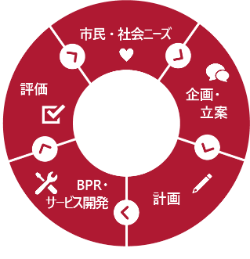
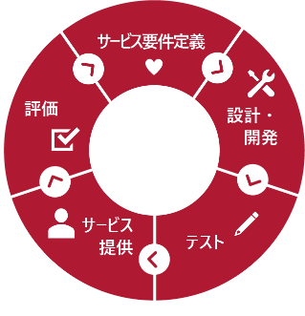
アクションプランについて
DX戦略に基づく具体的な取組計画として「大阪市DX戦略アクションプラン」を2023年３月に策定しました。市民のQoLの向上と都市力の向上をめざし、「サービスDX」、「都市・まちDX」、「行政DX」の３方向から取組を進めます。
各取組については、設定するKPI※1に基づき進捗管理を行うとともに、デジタル技術の進展や社会を取り巻く状況等を踏まえ、適宜、取組の追加や見直しも行っていきます。
あわせて、VISIONごとの進捗を評価する仕組みとして、「評価カテゴリ」、「評価指標」を設定して取り組んでまいります※2 。
「大阪市DX戦略アクションプラン」は随時見直しを行うこととしており、今回、新たな取組を追加する等の見直しを行います。見直し後の本アクションプランは、当面３年間（2025年度～2027年度）を対象として作成しています。
外部有識者から専門的な知見に基づく助言を得ることにより、取組の有効性を高めるとともに、市長をトップとした「大阪市DX推進本部会議」において取組状況の確認を行いながら、総合的かつ強力にDXを推進していきます。
多様なニーズに対し、明確なビジョンを持ち、「企画⇒実行⇒改善」のサイクルをスピーディーに繰り返す、いわゆる「アジャイル手法」で、
できることは素早く、柔軟に軌道修正しながら取組を進めていきます。
企画・BPR段階
ソリューション導入段階
※1 Key Performance Indicatorの略。組織において業績を評価するための指標。達成すべき目標に対し、どれだけの進捗が見られたかを測る指標。
※2 VISIONごとの進捗を評価する仕組みとして設定するが、各評価指標の向上には他のVISIONの取組も寄与する場合がある。

Slide 3
目次
第１章
本章では、本市のDX戦略のゴールに向けたストーリーをわかりやすく示すとともに、各VISIONの評価の方向性を示します。
DX戦略のゴールに向けたストーリー ーP 4
評価カテゴリ及び指標の考え方・主な取組のスケジュール・主要な計画
サービスDX ーP 5-6
都市・まちDX ーP 7-8
行政DX ーP 9-10
3
※今後、様々な動向等を反映するため、適宜見直しを行います。

Slide 4







┃DX戦略のゴールに向けたストーリー
DX戦略のゴールに向けて、様々な取組を「サービスDX」、「都市・まちDX」、「行政DX」の３方向から進めており、アクションプランに掲げる各取組は、設定するKPIに基づき進捗管理を行っています。また、各VISIONの進捗を評価するため、「評価カテゴリ」・ 「評価指標」を設定し、DXを推進していきます。
各取組に対するKPI
VISIONごとの評価カテゴリ及び指標
DX戦略のKGI
利用者目線でデザインされた
便利・快適な行政サービスのスピーディーな提供の実現
取組
KPI
評価カテゴリ
評価指標
取組
ストレスを感じない
窓口サービスの実現
混雑状況に関する指標
KPI
より便利な行政サービスの実現
利用状況に関する指標
・・・
デジタルコミュニケーションの充実
活用状況に関する指標
便利・安心・安全に暮らせる、魅力・活力のあるまちの実現
取組
実現したい「未来の大阪市」
KPI
評価カテゴリ
評価指標
取組
都市機能の高度化
高度化に関する指標
それぞれの幸せ
（Well-being）
の向上
KPI
・・・
公共施設の機能維持向上
（建設生産プロセスDX）
デジタル化に関する指標
生産性向上に関する指標
効率的かつ質の高い組織・業務運営の実現
取組
KPI
評価カテゴリ
評価指標
取組
業務の効率化
業務効率化に関する指標
KPI
・・・
働きやすい職場環境の構築
職場環境に関する指標
効果的な施策の立案
データ利活用に関する指標
4
※今後、様々な動向等を反映するため、適宜見直しを行います。

Slide 5
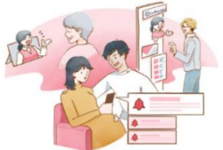
サービスDX
利用者目線でデザインされた便利・快適な行政サービスのスピーディーな提供の実現
■ 評価カテゴリ及び指標の考え方
サービスDXの評価を行っていくうえで、以下の評価カテゴリ及び指標を設定します。
評価カテゴリ
評価指標
評価の観点
ストレスを感じない窓口サービスの実現
混雑状況に関する指標
市民や事業者が来庁された場合に待ち時間なく、ストレスなくスムーズに手続きができること
より便利な行政サービスの実現
利用状況に関する指標
24時間いつでもどこでも誰もがオンラインでより簡単に、よりスムーズに行政サービスを利用できること
デジタルコミュニケーションの充実
活用状況に関する指標
市民の皆さまとのコミュニケーションを増やし、欲しい情報が手元により多く届くこと
■ 主な取組のスケジュール
区役所等でのリアルな人と人のコミュニケーションも大事にしながら、データやデジタル技術を活用して、利用者目線に立ったサービスの創出を図り、市民QoLの向上をめざします。
主な取組
2025
2030
2040年頃までに実現する
「未来の大阪市」
区役所DXの取組
窓口支援システム等の
導入準備
窓口支援システム等の
導入・検証（モデル区）
全区導入
パーソナルデータの活用でほとんど手続きなしで
自動で行政サービスが
利用可能
AIによる電話の自動応答
の導入・検証（モデル区）
全区導入
オンライン手続きの
利用促進
リアルとデジタルの
連携・融合による
いつでもどこでも
早くて便利な
行政サービスの提供
オンライン化支援
オンライン手続きの利用促進に向けた支援
デジタルCX
イノベーションの推進
CXデザイン（構想）策定
詳細検討
行政サービスの提供スタイルを段階的に変革
情報発信等最適化施策
次期HPの開発
次期HPの公開・運用
5

Slide 6
サービスDX
利用者目線でデザインされた便利・快適な行政サービスのスピーディーな提供の実現
■ 主要な計画
様々な取組により、サービスDXを推進しています。
特に重要な分野である行政と住民との接点（フロントヤード）の中心である区役所において、「区役所DX実行計画」に基づく取組を順次実施し、市民の利便性を向上をめざしています。
区役所DX実行計画
：「大阪市DX戦略」と「区政がめざす姿」の目標達成に向けた区役所DXの推進の具体的な実行計画
区民一人ひとりがそれぞれの幸せ（ Well-being ）を実感できる区政の実現に向けて、活動方針に基づき、「行かなくてもよい区役所」「ストレスを感じない窓口サービス」といった取組目標ごとの具体的なスケジュールに基づき、取組を推進しています。
取組期間：2024年度～2030年度
┃主な活動方針
いつでもどこでも誰にでも、より便利な行政サービス
多様化する市民ニーズや社会ニーズにあわせ、行政と住民との接点（フロントヤード）を、デジタル技術やデータを活用して様々なライフステージに応じた提供スタイルへとアップデートし、
便利な行政サービスの提供をめざす
市民と地域と職員がつながり、共に創る豊かな地域社会
リアルとデジタルでつなぐ地域コミュニケーションを充実し、年齢、
性別、国籍、障がいの有無や、ずっと前から住んでいる人も
最近引っ越してきた人も誰もが繋がれる地域社会をめざす
※取組の詳細は、アクションプラン第２章に掲載
6

Slide 7
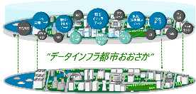
都市・まちDX
便利・安心・安全に暮らせる、魅力・活力のあるまちの実現
■ 評価カテゴリ及び指標の考え方
都市・まちDXの評価を行っていくうえで、以下の評価カテゴリ及び指標を設定します。
評価カテゴリ
評価指標
評価の観点
都市機能の高度化
高度化に関する指標
様々な都市・インフラ関連データなどを活用しながら、新たな手法・機能の導入に取り組むこと
公共施設の機能維持向上
（建設生産プロセスDX）
デジタル化に関する指標
本市公共施設関連データを取得・整備する体系的なデジタル化を進めること
生産性向上に関する指標
データやデジタル技術を有効活用しながら公共施設の維持管理・更新を進めること
■ 主な取組のスケジュール
都市・インフラデータ等を活用し、新たな価値やサービスを提供して魅力的で活力のある都市の構築をする「都市機能の高度化」と、公共施設の機能を持続的に維持・向上して安全・安心な社会機能の提供をする「公共施設の機能維持向上」を進めます。
主な取組
2025
2030
2040年頃までに実現する
「未来の大阪市」
都市機能の高度化
まちづくり、環境・エネルギー、防災・減災、交通の各分野での取組推進
都市・インフラデータ等を活用する、データ駆動型のマネジメントを実現し、新たな価値やサービスを市民や都市へ提供
テクノロジーによる効率化
遠隔臨場の手法検討・手順策定
運用開始・活用業務拡大
2022=R4
2023=R5
2024=R6
点検データ取得へのデジタル技術の導入
AI等を活用した生産性向上手法の検討
一部AI等を活用した業務実施
建設生産プロセスの全体最適化により、市民生活や企業活動を支える公共施設の機能を持続的に維持・向上
情報管理・共有システム等によるデータ整備
（仮称）公共施設総合情報管理システム導入検討・構築
分野ごとに応じた
システム導入・運用開始
受発注間の情報共有に関する検討、研修の実施
システム導入の方向性決定
埋設物情報の可視化の調査・検討 / 道路占用の電子申請対応範囲の拡大
３次元などの
データ活用
土木分野BIM/CIM検証
土木分野の一部BIM/CIM活用
7

Slide 8
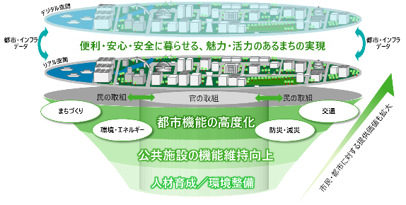
都市・まちDX
便利・安心・安全に暮らせる、魅力・活力のあるまちの実現
■ 主要な計画
様々な取組により、都市・まちDXを推進しています。
「都市・まちDX推進計画」は、様々な計画・戦略の中に含まれる「都市・まちDX」推進の羅針盤として都市・インフラ分野のDXを進め、都市・まちDXを推進するものであるとともに、大阪スマートシティ戦略を推進していく計画となります。
都市・まちDX推進計画
：「大阪市DX戦略」に基づき、デジタル技術やデータを活用して都市・インフラ分野のDXを推進し、市民のQoL（生活の質）と
都市力を向上させるための計画
“データインフラ都市おおさか”※をめざし、「都市機能の高度化」「公共施設の機能維持向上」「人材育成/環境整備」の各取組を進め、
便利・安心・安全に暮らせる、魅力・活力のあるまちを実現していきます。
※『AIをはじめとする多様なデジタル技術を用いて、都市・インフラに関わるデータを収集し、共有・可視化・分析等、個別又は連携による活用で様々
な課題やニーズに対応していくデータ駆動型でマネジメントする都市』
取組期間：2025年度～2040年度
┃主な活動方針
魅力的で活力のある都市の構築
4つの分野（まちづくり、環境・エネルギー、防災・減災、交通）を切り口に将来像を設定し、「公共施設の機能維持向上」の取組を進めることで整備されるデータをはじめ、様々な都市・インフラ関連データを活用するなど、新たな手法・機能の導入を官民で取り組む
公共施設の機能維持向上
市民生活や企業活動を支える社会基盤である公共施設の機能を持続的に維持・向上していくため、「都市機能の高度化」での活用も想定しつつ、データの体系的なデジタル化と生産性の向上を目的に、市と民間企業の双方のデジタル対応が進む「建設生産プロセスDX（計画/設計・積算/施工/維持・運転管理）」に取り組む
魅力的で活力のある都市の構築
技術分野に従事する職員の技術承継や技術向上を図る「人材育成」とDX推進に必要な庁内デジタル環境を整備する「環境整備」に取り組む
※取組の詳細は、アクションプラン第２章に掲載
8

Slide 9
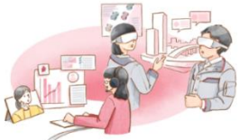
行政DX
効率的かつ質の高い組織・業務運営の実現
■ 評価カテゴリ及び指標の考え方
行政DXの評価を行っていくうえで、以下の評価カテゴリ及び指標を設定します。
評価カテゴリ
評価指標
評価の観点
業務の効率化
業務効率化に関する指標
職員・事業者にかかる負担が軽減され、職員がコア業務に注力できること
働きやすい職場環境の構築
職場環境に関する指標
職員一人一人が働きやすい職場環境となること
効果的な施策の立案
データ利活用に関する指標
データの価値を最大限に活用し、効果的な施策立案などができていること
■ 主な取組のスケジュール
業務の効率化や省力化につなげる「業務変革」により、職員にしかできない業務に注力します。
また、データの価値を最大限に活用し、効果的な施策立案や業務効率化、行政サービスの質の向上を図ります。
主な取組
2025
2030
2040年頃までに実現する
「未来の大阪市」
システム内製化による
BPR
システム内製化の普及・拡大
システム内製化によるBPRの定着
AI等を活用し
業務を自動化
生成AIの活用
一般的な業務における活用
多様な働き方の実現
特定業務における探求・追求
特定業務における活用
バックオフィスDXの取組
バックオフィスシステム基盤の導入
新運用開始
利用業務範囲の拡大
データ分析により市民のニーズや課題を包括的に把握し、施策実施
バックオフィスDX関連システムの開発
データ利活用促進
基本コンセプト検討
一般的な業務における活用
インフラの検討
データ利活用に係る
インフラ整備
内部データ可視化環境等利用促進
9

Slide 10
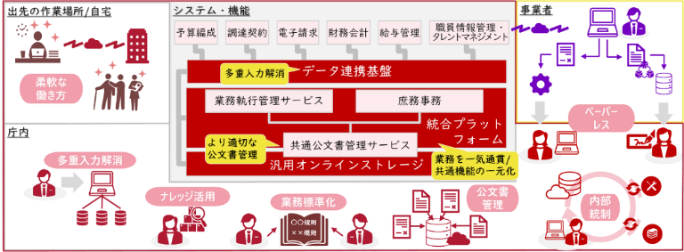
行政DX
効率的かつ質の高い組織・業務運営の実現
■ 主要な計画
様々な取組により、行政DXを推進しています。
特に、文書・人事・予算・契約・会計等のバックオフィス業務（内部管理業務）においては、デジタル技術を活用し、組織全体の最適化と働き方改革の実現をめざし、 「バックオフィスDXグランドデザイン」を羅針盤として取り組みます。
バックオフィスDXグランドデザイン
：「大阪市DX戦略」のアクションプランとして「バックオフィスDXの実現」を達成するために掲げた、大阪市がめざすべき姿への羅針盤
組織全体のパフォーマンス、業務品質を向上させるとともに、生産年齢人口の減少への対策・コア業務への重点配置を実現し注力することで、市民QoL（生活の質）の向上と都市力の向上につなげていくことを目的とします。
取組期間：2023年度～2030年度
┃主な活動方針
システム・ルール・組織体制から抜本的に改革
システム・ルール・組織体制のすべてを見直し、バックオフィスを根本から変革。アナログ業務の撤廃、データの利活用、システムの最適化により業務効率を高め、人間中心の設計で、使いやすく効率的なバックオフィス業務を実現
次世代のしごと・働き方で、いきいき働く職員へ
次世代のしごと・働き方で、時間や場所にとらわれない柔軟な働き方を実現。最新デジタル技術の導入により、定型業務を効率化し、職員一人ひとりの創造的な仕事を支援し、働きがいのある職場をめざす
※取組の詳細は、アクションプラン第２章に掲載
10

Slide 11
目次
第２章
DX戦略を推進するための重点的な取組を３つのVISION（戦略の視点）ごとに紹介
取組概要
ー P 12 ー 20
サービスDX
ー P 21 ー 62
都市・まちDX
ー P 63 ー 83
行政DX
ー P 84 ー 100
DXを推進する仕組みづくり
ー P 101 ー 108
11

Slide 12
アクションプランの取組一覧
取組名称 |  |  | 取組概要 | 頁
サービスDX
 | デジタルで完結する行政手続き・サービス・相談の実現
 |  | 行政手続きのオンライン化の推進 | 様々な申請サービスの活用や業務変革により、市民が行政手続きをオンラインで簡素・簡単に完結できるようにする。 | 22
 |  | コミュニケーションツール活用で園児の安全確保と保護者の利便性を向上 | 登降園管理、欠席連絡、緊急時の情報発信等の機能をもつシステムを活用し、保護者等の負担軽減や園との効率的な連絡ツールの確保に加え、園児の安全を確保し、保護者の利便性の向上を実現。 | 23
 |  | 習い事・塾代助成をオンラインでより便利に | 申請や請求手続きのオンライン化を推進し、利用者や参画事業者にとって、より利便性の高い事業へ再構築する。 | 24
 |  | 粗大ごみの申込はスマホが便利 | チャットボットによる受付、画像認証による手数料の検索、処理手数料のキャッシュレス決済などを導入する。 | 25
 |  | 新婚・子育て世帯向け分譲住宅購入融資利子補給手続のオンライン化 | デジタル技術を活用し、申請手続きのオンライン化を図るとともに本市が保有している住民情報データと連携し、提出書類や手続きの簡素化を図る。 | 26
 |  | 高度な福祉サービスの提供等に向けた生活保護業務DXを推進 | 市民の利便性の向上、安心安全の確保と高度な福祉サービスの提供を実現するため、ケースファイルの電子化等による生活保護業務のDXの推進に向けた課題分析・BPRや中・長期的な計画作成等を実施。 | 27
 |  | 障がい者等のタクシー料金給付を二次元コードの活用で便利に | タクシー料金の給付において二次元コードを活用することにより、乗車時の利用確認や給付費の請求・審査等のデジタル化を図り、利便性の向上及び業務の効率化を実現。 | 28
 |  | 民間保育施設等とのスムーズな情報共有を実現 | クラウド環境をベースとした業務フローを構築することで、補助金・給付の各種申請や監査業務における作業効率化及び保育サービスの質を向上する。 | 29
 |  | 放課後児童クラブへのスムーズな補助金支給を実現 | クラウド環境をベースとした業務フローの構築により、補助金の申請・支払事務などを効率化し、事業者等の事務負担を減らすことで、保育の質の向上につなげるなど、より安全・安心な保育環境を実現。 | 30
 |  | クラウド利用で児童養護施設等の措置費・補助金手続きをスムーズに | クラウド環境をベースとした業務フローの構築により、児童入所施設措置費等の請求・支払事務を効率化し、事業者等の事務負担を減らすことで、入所児童への処遇の質の向上につなげるなど、より充実した養育環境を実現。 | 31

Slide 13
アクションプランの取組一覧
取組名称 |  |  | 取組概要 | 頁
サービスDX
 | デジタルで完結する行政手続き・サービス・相談の実現
 |  | AI電話による福祉サービス事業所からの24時間問合せ対応を実現 | 音声認識技術を活用したAI電話により、障がい福祉及び介護保険の指定サービス事業者等から寄せられる数多くの問合せ等に速やかに対応できる環境を構築。 | 32
 |  | 設計図書情報の取得をより便利に | 市民や事業者が専用サイトから簡便に設計図書等を取得できる仕組みを構築し、情報提供に必要となる手間や時間を軽減する。 | 33
 |  | 消防手続きをオンラインで完結 | オンライン申請及びデータによる現地検査など、全ての消防行政手続きについてデジタルで完結できる体制を構築し、さらには取得データの活用により消防行政全般のDX推進を加速する。 | 34
 |  | 一人ひとりの防火・防災管理者に合った スマートな消防行政サービスの提供 | 防火管理等講習会の予約から修了証交付までをオンラインで完結できる仕組みを導入。将来的には、防火・防災管理者が管理する施設に応じたコンテンツを提供することで、災害に強いまちを実現する。 | 35
 | 区役所DX実現等に向けた取組
 |  | 書かない、漏れがない、待たない区役所窓口の実現 | デジタルを活用した「大阪にふさわしい新たなフロントヤード」をめざし、まずは「書かない、漏れがない、待たない窓口」を実現するため、全区において窓口支援システムなどを活用した窓口業務の改善・自動化やフロア整備といった窓口改革の取組を実施。 | 36
 |  | 窓口で待たずに簡単 セルフ転出届 | ブース設置を含めたマイナポータル利用環境を各区に整備し、転出の届出については、マイナポータルに誘導することにより、市民サービスの向上と区役所業務の効率化を実現。 | 37
 |  | マイナンバーカードを活用して申請手続きを簡単に | 全区役所の窓口にマイナンバーカード券面記載事項読取印刷機器を導入し、申請書へ基本４情報（氏名・住所・生年月日・性別）を事前印刷することで、来庁者の利便性を向上させる。 | 38
 |  | 住民票などの証明書の取得をスピーディーに | 全区役所にキオスク端末を設置し、市民の方に利便性等を感じていただき、今後のコンビニでの証明書の取得を促進することで、来庁者の減少・待ち時間の短縮により待合の過密状態を解消する。 | 39
 |  | 手数料等の支払いをキャッシュレスで便利に | 全区役所や市税事務所にキャッシュレス決済を導入し、様々な支払い手段を選択できる環境を整え、市民の利便性を向上させる。 | 40
 |  | みんなにやさしい音声認識サービスの提供 | 聴覚障がい者支援及び多言語翻訳のための新たな音声認識ツールを導入し、市民対応への積極的・効果的な活用を推進。 | 41

Slide 14
アクションプランの取組一覧
取組名称 |  |  | 取組概要 | 頁
サービスDX
 | 区役所DX等の実現に向けた取組
 |  | デジタルサイネージとAI分析によるリアルタイムかつ最適な情報伝達 | 区役所における紙のポスターやチラシをデジタル化するとともに、区役所来庁者等の属性をもとにデータ分析を行い、デジタルサイネージを用いて、タイムリーに来庁者等の属性に応じた効果的なコンテンツによる情報発信を実施。 | 42
 |  | AI電話による24時間市民問合せ窓口の導入 | 区役所におけるよくある定型的な電話の問合せに対して、AI電話を用いて自動応答を行い、原則、職員が対応することなく、24時間365日の問合せ対応を実施。 | 43
 |  | 区役所庁舎空間の最適化による住民サービスの向上 | 紙媒体を使用する業務を前提とした区役所の執務スペースや業務プロセスを変革し、バックヤードの改革を行うことで、新たな相談ブースや市民のためのスペース拡大など、今後の住民ニーズに対応でき、安心して相談や手続きを行える新しい区役所空間を創出。 | 44
 |  | 町会活動に役立つアプリを試行導入 | 町会活動の負担軽減や担い手確保に向け、町会に電子回覧板や災害時の情報共有などの機能を有するアプリを試行導入する。 | 45
 |  | デジタルを活用し、地活協補助金申請手続きをスムーズに | 地域活動協議会補助金申請にかかる地域の事務負担の軽減に向け、レシートから決算書への転記や金額の自動集計ができるシステムを導入する。 | 46
 | コミュニケーションツールを活用して地域関係者等とのやりとりをスムーズに |  | 市役所内におけるコミュニケーションツールを活用し、地域団体や事業者等、市役所以外の地域関係者等とデータなどを安全かつ迅速にやり取りできる環境を整備することで情報連携を推進する。 | 47
 | デジタル技術を活用した行政サービス提供スタイルの変革によるCXイノベーションの推進 |  | デジタル技術を活用した行政サービスの提供スタイルの将来像を検討し、市民・事業者の新たな体験・価値（CX:カスタマーエクスペリエンス）の創造をめざす構想・取組計画を策定。 | 48
 | 一人ひとりの状況に合ったスマートな情報発信 |  | デジタルツールを活用した情報発信の全体最適化を図り、市民等が必要とする情報へアクセスしやすく、行政サービスをスムーズに受けられる状態をめざす。 | 49
 | プールの利用者の安全と健康をサポートするシステムをモデル導入 |  | プール利用者の安全性向上と健康管理支援につなげるため、遊泳者の不自然な動きの検知及び運動量の把握ができる監視システムを試行導入し、効果検証を実施する。 | 50
 | まちづくりに協力いただく土地所有者等への対応品質を向上 |  | 本市が用地取得を行う際に、デジタルデバイスを活用して権利者への情報伝達や調査を行い、権利者の負担を軽減する。さらに、デジタル技術を使った業務最適化により、職員の対応の質を向上させる。 | 51

Slide 15
アクションプランの取組一覧
取組名称 |  |  | 取組概要 | 頁
サービスDX
 | 健康なまちづくりに向けた保健師活動DXを推進 |  | 保健師活動のBPRとデジタル技術を活用した業務効率化を図り、保健師が保健指導等の業務に注力できる環境を整えることなどにより、市民サービスの更なる向上をめざす。 | 52
 | コミュニケーションツール活用で学校給食のアレルギー事故を未然防止 |  | 保護者と学校との間で行っている紙資料のやり取りに代わるシステムを導入し、より安心安全な学校給食を実現するとともに、保護者と学校の負担を軽減する。 | 53
 | デジタルを活用した開かれた議会の推進 |  | 会議運営支援システムの構築などを通して情報発信力を強化し、さらなる開かれた議会を実現するとともに、議員在席表示システム等の再構築などにより議会関連業務全体を最適化する。 | 54
 | 一時保護所入所児童に対する安全・安心とケアの質向上を実現 |  | こども相談センター一時保護所において服薬やアレルギーの管理をデジタル化することなどにより、入所児童の安全・安心を確保するとともに、より充実した生活環境を整備。 | 55
 | 安全安心な生活衛生・医事衛生の確保に向けた監視指導DXを推進 |  | 市民・事業者サービスの向上をめざし、生活衛生・医事衛生の許認可業務や監視指導業務などのデジタル化の推進に向け、課題分析やBPRなどを実施。 | 56
 | デジタル技術を活用した大阪のにぎわい創出
 |  | 高精細デジタル技術等を活用して大阪城の魅力を発信 | 大阪城天守閣の館蔵品の魅力や大阪城の歴史を伝える映像コンテンツを公開し、動画等による多言語対応の史跡案内を実施する。 | 58
 |  | デジタル技術を活用して博物館等の魅力を発信​ | 博物館施設６館の所蔵品を高精細画像デジタルデータ化し、様々な角度から鑑賞できる機能に作品解説などを加えた上で、WEB上で鑑賞できるようにする。 | 59
 |  | ​AR技術等を活用して文化財の魅力を発信 | 国指定の史跡である難波宮跡でAR技術を活用し、スマートフォンやタブレットでQRコードを読み取ることで古代の難波宮を再現した建築物を表示し、文化財の付加価値を高め、にぎわいを創出する。 | 60
 | 中小企業のDX推進ニーズに応える支援を実施 |  | 大阪市内の中小企業に対し、セミナーや専門家派遣などを通じて、DXの取組を支援する。 | 61
 | AI音声認識技術（AI電話）を活用した各種相談予約自動受付 |  | 高齢者でも使い慣れた電話にAIを活用した自動応答サービスを導入することで、スマートフォンやパソコンを活用した状況と同等のメリットを享受できる環境をめざす。 | 62

Slide 16
アクションプランの取組一覧
取組名称 |  | 取組概要 | 頁
都市・まちDX
 | 建設生産プロセスにおけるDXを推進 | 2024年度末に策定した「都市・まちDX推進計画Ver1.0」に基づき、建設生産プロセス（計画→設計・積算→施工→維持・運転管理→更新）DXの具体的な取組を所属横断的に推進するテーマWGを実施し、事業化を推進する。 | 64
 | 3次元データを活用した建設生産プロセスの高度化 | より高度な都市インフラの整備・維持管理の実現に向け、建設生産プロセスにおける３次元データの利活用方法について、本市の地域的特性を踏まえた検討を実施。 | 65
 | 夢洲の道路・護岸のBIM/CIM化等による維持管理の高度化 | 道路・埋設管等の３次元データ化やAIを活用した舗装損傷の自動検知など、夢洲インフラ施設の維持管理の高度化につながる手法を検討する。 | 66
 | 淀川左岸線（２期）事業におけるメタバースの活用​ | 淀川左岸線（２期）における事業記録のアーカイブ化とメタバース空間の活用により、住民等との合意形成、国などの関係機関との連携、技術職員の人材育成を推進する。 | 67
 | 新技術の導入で橋梁維持管理を効率化 | 橋梁点検において新技術の導入により作業時間や点検コストの削減を図るとともに、画像診断を活用した橋梁の健全度の高度な評価方法の検証により橋梁の安全安心を確保する。 | 68
 | 公園・港湾施設緑化系維持管理業務を最適化 | 公園施設や港湾施設の緑化系維持管理業務の全体最適化の検討及び電子情報化による市民への情報発信を行う。 | 69
 | ドライブレコーダー映像データの利活用 | ごみ収集車両のドライブレコーダー映像データを、ごみの収集状況の確認や道路・街路樹の管理及び火災等災害発生前の状況の把握等、利活用にあたって検証を進める。 | 70
 | 道路維持管理の効率化に向けたドライブレコーダー映像のAI解析実証 | ドライブレコーダーの映像データ等を活用したAI解析による区画線の劣化度判定等の手法を検証し、道路の維持管理業務の高度化・効率化を推進する。 | 71
 | AIを活用した特殊車両の違法通行対策及び申請許可業務の最適化 | 可搬式のAIカメラによる取締りを行うことで、取締り業務プロセスの省人化・簡易化を図り、取締り頻度を向上させるとともに、許可業務で国のシステムと連携できるアプリケーションを開発する。 | 72
 | 御堂筋におけるAIカメラ及びビッグデータ等を活用した”スマートストリート”の実現 | AIカメラを使って荷捌きや沿道アクセススペースの利用状況を把握し、効率的な運用を検討する。また、歩行者の回遊状況を調査し、周辺エリアへの回遊性向上を図り、地域の活性化やエリア価値の向上を促進し、御堂筋を人中心の道路に転換する取組を進める。 | 73
 | AIカメラ等を活用したなんば広場の安全・安心な維持管理の実現 | 人の混雑・集中状況をリアルタイムに把握できるデジタル機器を設置し、イベント時の効果的・効率的な事故防止につなげるなど、なんば広場のより一層の安全・安心の確保に向けたデジタル技術の導入の検討を実施。 | 74

Slide 17
アクションプランの取組一覧
取組名称 |  | 取組概要 | 頁
都市・まちDX
 | 3D都市モデルによる可視化で各種データをまちづくりに活用 | 都市計画基礎調査情報や都市計画決定情報など、まちづくりの検討や分析に資するデータについて、3D都市モデルによる可視化やオープンデータ化を行うことで、官民ともに活用しやすい環境を構築。 | 75
 | 建築分野の手続きをオンラインで便利に | 市民等の利便性向上や職員の業務効率化を図るため、建築確認等に関する各種業務・手続きのデジタル化を推進。 | 76
 | デジタルツインを活用したCO2削減モデル化による脱炭素化の推進 | デジタル技術を活用し、業務ビルへの様々な省エネ技術の導入等によるCO2削減効果を可視化・発信することで、関係者の行動変容につなげ、2030（令和12）年度目標の達成に寄与する。 | 77
 | 事業活動に伴う温室効果ガス排出量の可視化で脱炭素化を推進 | 事業活動における温室効果ガス削減対策を促すため、温室効果ガス排出量の可視化ツール導入の取組を支援する。 | 78
 | AR技術等を活用した体験型環境学習の実施 | 脱炭素型ライフスタイルへの変革を促進するため、AR技術等を活用した環境学習・啓発を推進する。 | 79
 | AIを活用した空調制御システムによる省エネルギー化の推進 | 本市施設において、人感センサーと外気温度データを使ってAIが空調を最適化・自動制御するシステムを先行的に導入・運用することで、省エネルギー化の効果検証を実施。 | 80
 | 災害重要拠点間無線ネットワークを整備 | 大規模災害時、災害重要拠点間の安定した通信を確保するため、自営の無線ネットワークを整備する。 | 81
 | 防災・減災に向けた河川防災情報発信の高度化 | 本市管理河川の情報（水位・カメラ映像等）を大阪府HPにて公開することで、市民がリアルタイムで河川の情報を確認できる環境を整え、河川氾濫等災害時の安全・安心の確保を推進。 | 82
 | 新・港湾情報システム「CONPAS」の導入によりコンテナ物流の効率化及び生産性を向上 | 国土交通省が開発した新・港湾情報システム「CONPAS」を導入し、コンテナターミナルのゲート前混雑の解消などを図ることで、コンテナ物流の効率化及び生産性向上をめざす。 | 83

Slide 18
アクションプランの取組一覧
取組名称 |  |  | 取組概要 | 頁
行政DX
 | バックオフィス（内部管理業務）DXの実現 |  | 文書・人事・予算・契約・会計等のバックオフィス業務（内部管理業務）においてデジタル技術を活用し、組織全体の最適化と働き方改革を実現する。 | 85
 |  | バックオフィスDXを実現させるシステム基盤の導入 | 業務横断で共通的に利用するシステム基盤として、シームレスにデータ連携できる基盤やノーコード・ローコード機能を有した統合的にサービスを管理できるプラットフォーム、さらに全庁共通的に利用できるオンラインストレージを導入する。 | 86
 |  | 公文書管理業務の最適化 | 文書管理システム再構築に向けた要件の整理、公文書管理に関する事務効率化に向けた汎用オンラインストレージの試行検証を実施する。 | 86
 |  | 人事給与等関係業務の最適化 | 人事給与等関係業務の最適化に向けて、近年急成長しているHRテックサービスの導入に向けた試行検証、及び職員採用管理業務を含む関係業務の全体最適化等に関する準備・検討を実施する。 | 86
 |  | 予算編成業務の最適化 | 各部署間で紙やメール等のやり取りによりアナログな運用となっている予算編成業務について、全庁的な効率化を図るために予算編成システムの構築を行う。 | 87
 |  | 調達・契約業務の最適化 | 現行保有している入札等管理機能を拡充するとともに、新たに電子契約機能を追加し、DXの推進に資するシステム構築を実施する。 | 87
 |  | 財務会計業務の最適化 | 財務会計業務の最適化に向けて、業務改革を実現しながら、バックオフィスDX実現のため導入するシステム基盤と連携して財務会計システムの再構築を行う。 | 87
 | 自治体情報システムの標準化・共通化 |  | 地方公共団体情報システムの標準化に関する法律に基づき、地方公共団体の主要20業務を国の標準化基準にあわせた情報システムへ移行する。 | 89
 | システム刷新計画の推進 |  | 業務の効率化や生産性向上に向け、全体での最適化及びBPRを行い、クラウドサービスを利用し、情報システムの刷新を推進していく。 | 90
 | システムの職員内製化によりBPRを推進 |  | プログラミングの知識やスキルが無くてもシステムやアプリケーションの構築ができるノーコードツールを導入し、デジタル統括室が各部局を支援しながらシステムの職員内製化とBPRを進める​。 | 91
 | 生成AIを活用して業務効率化を推進 |  | 業務の効率化、作業の負荷軽減及び業務品質の向上をめざし、職員が日常的に行う文書の作成・要約・添削等の業務に活用するため、生成AIの利用環境を構築する。 | 92

Slide 19
アクションプランの取組一覧
取組名称 |  | 取組概要 | 頁
行政DX
 | AI文字起こしツールを活用して業務効率化を推進 | AI文字起こしツールを活用し、議事録だけでなく窓口や庁外などの現場における面談記録等の作成に関する作業負担軽減と効率化を図る。 | 93
 | AIを活用したファイル検索機能によるサービス向上と業務効率化 | 職員業務にAIやデジタル技術を活用し、大容量のデータから迅速に目的のフォルダやファイルを検索する機能を導入することで行政サービスの品質向上と業務効率・労働生産性の向上を実現する。 | 94
 | データ利活用で実現する、効果的な施策立案と行政サービスの質の向上 | データ活用及びEBPMの推進のためデータ可視化環境の充実や人材育成を行うとともに、データを安全かつ速やかに連携し利活用するため「庁内データブリッジ」（データ連携ツール）の導入に向けた検討を実施。 | 95
 | 施設カルテのクラウド化で効率的な公共施設管理を実現 | 法定点検結果や工事履歴等の情報を集約化している施設カルテをクラウド上で管理することにより、データの随時更新や最新データの共有を図り、効果的、効率的な施設管理を実現する。 | 96
 | 現場におけるウェアラブルカメラ等を活用した業務効率化 | 監督職員などがウェアラブルカメラを装着し現場状況を映すことにより、遠隔地にいる上司や設計担当と現場の状況をリアルタイムに共有し、業務の効率化等を図る。 | 97
 | 市設建築物情報管理のシステム化による着実な維持管理の実現 | 市設建築物における設計から維持管理までの情報を一元的に管理する「（仮称）市設建築物情報管理システム」を構築し、全市的に市設建築物におけるデータ活用を実現することで、公共施設の機能維持向上につなげる。 | 98
 | デジタル技術を活用した都市計画道路等整備関係業務の最適化 | 都市の骨格である都市計画道路等の整備事業の効率化・最適化に向け、既存の業務手法等の抜本的な見直しや資料・情報のデジタル化、PM（Project Management）等の活用に向けた検討を実施。 | 99
 | 大阪市の情報セキュリティレベルの向上 | 外部専門人材の活用、インシデント対応機能の確保、職員への研修・訓練を通じて、全庁的な情報セキュリティ体制の強化を図る。 | 100

Slide 20
アクションプランの取組一覧
取組名称 |  | 取組概要 | 頁
DXを推進する仕組みづくり
 | 各部局のDXの取組を伴走支援 | 各部局への支援や他都市の事例を活用しつつ、成功事例と知見を蓄積し、マニュアル化を行うとともに、デジタル統括室が調達したコンサルティング事業者を活用し、職員が自発的にDXを進められるノウハウを習得することで、全庁的にDXの取組を推進する仕組みを構築。 | 103
 | 外部専門人材を活用して取組を支援 | DXを積極的に推進またはけん引できる人材として外部専門人材を採用し、当該人材が各部局におけるDXの取組に積極的に関与・参画・支援していく。 | 104
 | DXマインド・デジタルリテラシーを身につけた人材の育成 | 全職員に対してスピード感を持ったリスキリング（学び直し）を行い、職員のDXマインド・デジタルリテラシーの向上を図り、行政スキルに加えデジタルスキルを身につけた人材を育成する​。 | 106
 | デジタルを活用して“Re-Design”を主体的に担う人材を育成 | 自らの業務のDXを主体的に担える人材を育成するため、グループワークを中心とした研修を通して、BPRやサービスデザイン思考、デジタル技術に関する知識の習得をめざす。 | 107
 | 都市・インフラ分野におけるDX人材を育成 | 都市・まちDXの実現に向けて、技術職員に対して、デジタル技術に関する幅広い知識の習得や、実業務を想定したデジタル化推進の企画等を体験する研修を実施する。 | 108

Slide 21
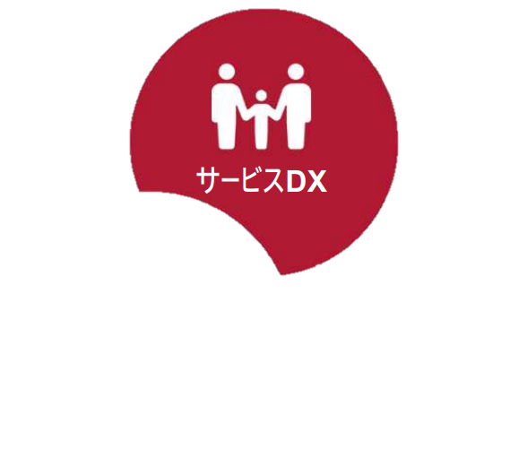
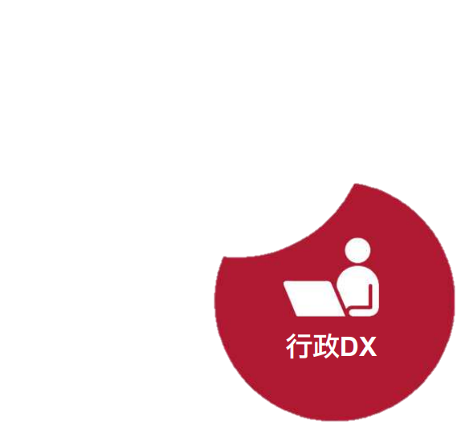


サービスDX
利用者目線でデザインされた便利・快適な行政サービスのスピーディーな提供の実現
様々の要因による社会環境の変化、人々の価値観や行動の変化など、社会のニーズを敏感にとらえ、それに見合った対応ができるように、臨機応変に、素早く、そして常にチャレンジ精神を持って、行政サービスの提供のスピードアップや提供スタイルの変革、利用者目線に立った新たな行政サービスの創出を図り、市民QoLの向上をめざします。

Slide 22
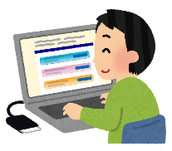


行政手続きのオンライン化の推進
サービス | あんしん | つながり | にぎわい | やさしさ | しごと
施策のめざす姿及び評価指標
様々な申請サービスの活用や業務改革により、市民が行政手続きをオンラインで簡素・簡単に完結できるようにする。あわせて業務やルール等の見直しを行っていく。
特に、申請件数の多い手続きや、市民生活に関わる手続きから優先的に取り組むとともに、ライフステージに応じた手続きの案内やオンラインでできる手続きを拡充していく。
これにより、行政手続きに市民や事業者が費やしている時間や費用・労力を削減し、市民の利便性向上や職員の業務効率化が期待できる。
施策の
めざす姿
行政手続きのために市民が費やしている時間や費用・労力を削減すること。
評価指標
（KPI）
オンライン化済の手続き数（累計）
2024年度 末見込 | 2025年度 | 2026年度 | 2027年度
1,600手続き (1,300手続き) | 2,000手続き | － | －
    （）内は当初設定数値
これまでの取組状況
2025年度までにオンライン化が可能なすべての手続き（約 2,000手続き）を確実にオンライン化するため、取組の前倒しやBPRに着手。
推進スケジュール
2025年度
2026年度
2027年度
オンラン手続きの
拡大
オンライン化支援

Slide 23








コミュニケーションツール活用で
園児の安全確保と保護者の利便性を向上
サービス | あんしん | つながり | にぎわい | やさしさ | しごと
施策のめざす姿及び評価指標
登降園管理、欠席連絡、緊急時の情報発信等の機能をもつ幼稚園保育補助システムを導入し、保護者・職員の負担軽減を図るとともに、保護者がより安心して市立幼稚園を利用できる環境の実現をめざす。
登降園管理と欠席情報を連携することでこどもの置き去り事故や連れ去り事故等の未然防止を図る。
幼稚園職員の勤務時間集計等をシステム化し、効率化することで園児の教育時間の充実を図る。
将来的には市立保育所等と統一的なシステム運用を検討し、保護者にとって、より利用しやすい環境となることをめざす。
施策の
めざす姿
大阪市立幼稚園を利用する保護者の利便性が向上し、園児の安全が確保された状態であること。
評価指標
（KPI）
保護者の利用状況
園児の登降園状況の把握漏れ発生件数
2024年度 現在 | 2025年度 | 2026年度 | 2027年度
100% （100%） | 100% | 100% | 100%
    （）内は当初設定数値
2024年度 現在 | 2025年度 | 2026年度 | 2027年度
０件 （0件） | ０件 | ０件 | ０件
これまでの取組状況
2024年９月にシステム導入、運用を開始した。
    （）内は当初設定数値
欠席連絡などが簡単に
登降園管理と欠席情報を連携
置き去り事故などの未然防止
推進スケジュール
2025年度
2026年度
2027年度
システム
導入・運用
サービス利用開始
園児の教育時間の充実へ
他施設との連携
市立保育所等との連携検討

Slide 24






習い事・塾代助成をオンラインでより便利に
サービス | あんしん | つながり | にぎわい | やさしさ | しごと
施策のめざす姿及び活動指標
習い事・塾代助成事業は、子育て世帯の経済的負担を軽減するとともに、こどもたちの学力や才能を伸ばす機会を提供するため、学習塾や家庭教師、文化・スポーツ教室などに関する費用を助成する事業である。
現在、紙やFAX、ICカードで行っている手続きについて、オンライン手続きサービスなどシステムのあり方を含めた検討を行い、利用者・参画事業者双方の利便性向上させる。
新スキームの導入においては、より多くの児童・生徒が本事業を利用して学力や学習意欲､個性や才能を伸ばす機会を得られるよう、「クーポン利用率」と「参画事業者数」の２項目を2025年度実績から向上させることをめざす。
施策の
めざす姿
習い事・塾代助成事業を通じて、本市の児童・生徒が
学力や学習意欲、個性や才能を伸ばす機会を得られるよう、より利便性の高い事業を実施していること。
活動指標
2024年度現在 | 仕様書作成・新規運営事業者選定
2025年度 | システム構築・次年度準備
2026年度 | 新スキームでの事業開始時に設定
2027年度 | 新スキームでの課題の検証・改善
これまでの取組状況
推進スケジュール
2023年度に事業運営の見直しに向けた調査・検討を実施した。
2024年度に新規運営事業者を選定
2025年度
2026年度
2027年度
現行スキーム
事業実施
オンライン化の推進により、もっと利用しやすい事業へ
新スキーム
システム構築
次年度準備
事業実施

Slide 25

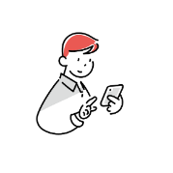
粗大ごみの申込はスマホが便利
サービス | あんしん | つながり | にぎわい | やさしさ | しごと
施策のめざす姿及び評価指標
現在、粗大ごみは、電話またはインターネットにより受付し、コンビニやスーパー等で処理手数料券を購入のうえ、粗大ごみに貼って排出されたものを収集している。
従来の申込み方法に加え、いつでも、簡単、便利、快適な粗大ごみ受付手段を提供するため、次の取組を行う。
① チャットボットの活用及び画像認識による手数料の検索
受付チャネルの拡大を図ることで、広い世代への利便性向上をめざす。 また、手数料額の検索を簡単にし、 申込時間を短縮する。
② 処理手数料のキャッシュレス決済を導入
インターネット申込を行った市民の手数料券購入の手間を省略することで、利便性向上を図る。
施策の
めざす姿
粗大ごみ受付において、市民がいつでも、簡単、便利、快適に粗大ごみが申込できていること。
評価指標
（KPI）
チャットボット（画像認識を含む）の利用率※
インターネット申込におけるキャッシュレス決済の利用率
2024年度 現在 | 2025年度 | 2026年度 | 2027年度
17.9% (-) | 19.5% | 21.1% | 22.8%
    ※チャットボット利用率：チャットボット利用件数、電話応答件数及び有人チャット件数の累計に対する チャットボット利用件数の割合
これまでの取組状況
2024年度 現在 | 2025年度 | 2026年度 | 2027年度
38.2% (-) | 40% | 40% | 40%
上記の取組を実現するシステムの開発を行い、2024年３月より運用を開始した。
2024年度におけるチャットボット・画像認識・キャッシュレス決済の利用件数（累計）は約30万件となり、2024年度目標６万件及び2025年度目標10万件を前倒しで達成したことを受け、現状の利用状況を踏まえて、利用率を新たな指標として用い、引き続き取り組んでいく。
    （）内は当初設定数値
推進スケジュール
2025年度
2026年度
2027年度
粗大ごみ
受付業務
運用
利用促進
情報発信
チャットボットの活用及び
処理手数料のキャッシュレス決済

Slide 26


新婚・子育て世帯向け分譲住宅購入
融資利子補給手続のオンライン化
サービス | あんしん | つながり | にぎわい | やさしさ | しごと
施策のめざす姿及び評価指標
本手続きの対象者である新婚・子育て世帯にとって、平日開庁時間に窓口を訪れて手続きをすることは負担が大きい。加えて、申請に必要な住民票の写しを取得するために別途時間や費用がかかっている。また、毎年、利子補給額の確認のため複数回の手続きが必要となっている。
そのため、市民自身が持つ端末から、開庁時間を気にせずオンライン申請の手続きが可能となるよう業務システムを構築する。
あわせて、デジタル技術を活用し、業務フローの見直しや本市が保有している住民情報データとの連携により手続きを簡素化し、市民の負担軽減及び申請処理の迅速化を図る。
施策の
めざす姿
市民が窓口を訪れることなく、自宅等から申請ができていること。
評価指標
（KPI）
オンライン申請利用者の満足度
2024年度 現在 | 2025年度 | 2026年度 | 2027年度
ー | 80%以上 | 80%以上 | 80%以上
これまでの取組状況
推進スケジュール
2023年10月 業務システムの開発を開始
2024年６月 クラウドシステムとしての運用を開始
オンライン申請開始に向けた機能開発を開始
2025年度
2026年度
2027年度
利子補給システム
オンライン申請開始・運用
住基システム連携
データ連携
    デジタル技術を活用し、
    市民の負担軽減及び
    申請処理の迅速化
    市民自身が持つ端末から
    申請手続きが可能となる

Slide 27





高度な福祉サービスの提供等に向けた
生活保護業務DXを推進
サービス | あんしん | つながり | にぎわい | やさしさ | しごと
施策のめざす姿及び活動指標
ケースワーカー等が作成する記録や生活保護受給者からの各種提出書類等は、すべて世帯ごとに紙媒体の「ケースファイル」で管理しており、大阪市全体で約40万冊存在する。
ケースファイルの電子化を前提に、生活保護業務の見直しを行うことにより、事務の効率化を図り、それにより生み出した時間を相談対応にあてることで、高度な福祉サービスの提供等を実現する。
施策の
めざす姿
生活保護業務におけるデジタル技術の活用により、高度な福祉サービスの提供ができていること。
活動指標
2024年度現在 | -
2025年度 | システム構築の方向性検討等
2026年度 | システム開発に向けた要件定義等の検討等
2027年度 | システムの開発等
推進スケジュール
オンライン届出
2025年度
2026年度
2027年度
業務分析等
業務分析
BPR
業務分析等の継続実施
システム等
ケースファイルの電子化に向けた検討
開発
ケースファイルの電子化
タブレットの活用（モデル実施）
タブレットの活用（本格実施）
記録作成の電子化
照会作業の電子化
照会作業の電子化・オンライン届出の運用
（可能なものから順次開始）

Slide 28


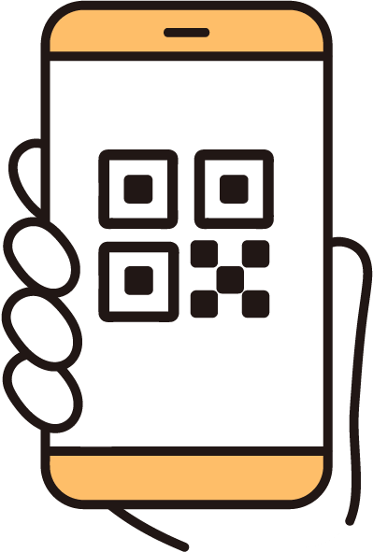







障がい者等のタクシー料金給付を
二次元コードの活用で便利に
サービス | あんしん | つながり | にぎわい | やさしさ | しごと
施策のめざす姿及び活動指標
重度障がい者等及び多胎児家庭に対し、タクシー料金の一部を給付するため、冊子形式のタクシー給付券を交付しているが、タクシー給付券に氏名、乗車日時など必要事項を記入する手間が課題となっている。
タクシー給付券を二次元コード付きの給付券に変更し、利用者及びタクシー運転手が手書きしていた乗車記録等をデータ化することで、利便性の向上を図る。
あわせて、給付費の請求・審査業務の効率化による関係者の事務負担の軽減、不正使用や請求誤り等がなく適正な事業運営が行われている状態をめざす。
施策の
めざす姿
二次元コードの活用により、利用者とタクシー事業者が共に負担なく給付券を利用できるなど、利便性が向上していること。
活動指標
2024年度現在 | 手法検討
2025年度 | 新運用フローを作成 システムの構築（仕様作成、設計）
2026年度 | システムの構築（開発・テスト） 関係者への説明会、研修会
2027年度 | 新給付券での運用を開始
推進スケジュール
大阪市重度障がい者等
タクシー給付券
2025年度
2026年度
2027年度
タクシー運転手が読み取り
利用確認を行う
新給付券の導入
新運用フロー
作成
説明会・研修会
試行テスト
タクシー料金給付システムの開発
開発
テスト
運用
利用者は二次元コード付きの給付券を提示
利用実績はデータで管理

Slide 29






民間保育施設等との
スムーズな情報共有を実現
サービス | あんしん | つながり | にぎわい | やさしさ | しごと
施策のめざす姿及び評価指標
待機児童対策に伴う保育施設数の増加により事務作業量が増え、クラウド環境の導入により作業時間を短縮しているが、まだ対応できていない業務がある。
このため補助金・給付や指導監査の業務において、クラウド環境を活用した業務フローに見直すことで効率化を図る。
将来的には、保育施設とのクラウド上のコミュニケーションを通じて情報共有を密にすることで、事業者・市の職員双方の負担を軽減するとともに、モバイル端末を利用した監査を導入することでも、職員の負荷を軽減する。また、監査・指導結果を早期に公表することで、事業者の改善を促し、市民の安心を確保する。
施策の
めざす姿
補助金・給付の各種申請や監査業務における作業効率化及び保育サービスの質向上が図られていること。
評価指標
（KPI）
事業者からの問合せ件数の減少
事業者からの問合せ対応時間の減少
2024年度 現在 | 2025年度 | 2026年度 | 2027年度
10件/月 | 10件/月 | 5件/月 | 5件/月
2024年度 現在 | 2025年度 | 2026年度 | 2027年度
90分/件 | 45分/件 | 25分/件 | 25分/件
これまでの取組状況
2024年度にシステム開発及び試用テスト等を実施した。
クラウド環境
―――
―――
―――
―――
―――
―――
推進スケジュール
2025年度
2026年度
2027年度
システム
開発・運用保守
運用保守
（事業者で実施）
運用保守
（職員で実施）
補助金・給付
指導監査業務などで活用
システム利用
シミュレーションツール稼働
モバイル端末による監査の実施

Slide 30


放課後児童クラブへの
スムーズな補助金支給を実現
サービス | あんしん | つながり | にぎわい | やさしさ | しごと
施策のめざす姿及び評価指標
放課後児童クラブへの補助金については、補助項目の増加に伴う補助金申請等が煩雑化し、事務負担が増加しており、事業者、本市ともに業務の効率化・最適化に取り組む必要がある。
これに対応するため、放課後児童クラブと本市の補助金等事務にクラウド環境を導入し、補助金申請から交付決定、支払いまでの処理を迅速化させ、本市及び事業者の事務負担の軽減を図る。
放課後児童クラブへの補助金に関する事務の最適化を進めることで、事業者においては保育の質の向上、本市においては職員の業務の効率化を達成し、児童の健全な育成環境の確保をめざす。
施策の
めざす姿
補助金申請等に関する事務の最適化により業務の効率化及び保育の質の向上が図られていること。
評価指標
（KPI）
クラウド化する補助金申請等の申請種別数またはその割合
2024年度 現在 | 2025年度 | 2026年度 | 2027年度
ー | 1種類 | 全体の70％以上 | 全体の70％以上
クラウド
環境
推進スケジュール
申請・報告・請求
審査・確認
2025年度
2026年度
2027年度
クラウド環境構築
運用
業者選定・契約
一部運用
（一部申請手続き）
運用開始
（改善整備予定）
本格運用開始
環境改善
クラウド環境の改善整備
補助金交付
満足度調査
放課後児童クラブ
こども青少年局

Slide 31
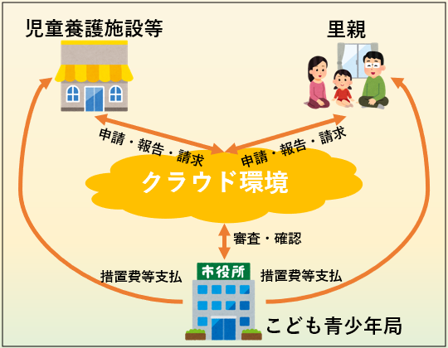
クラウド利用で児童養護施設等の
措置費・補助金手続きをスムーズに
サービス | あんしん | つながり | にぎわい | やさしさ | しごと
施策のめざす姿及び評価指標
児童養護施設等の措置費・補助金等については、郵送での請求書類等のやり取りによる事務負担、児童福祉法改正による対象施設の増加から、業務効率化の検討が喫緊の課題となっている。
児童入所施設等の措置費制度は毎年度複数回単価が改定されるなど、請求・精算事務が煩雑な制度であるため、クラウド環境を導入し、施設及び本市において請求に関する事務処理の最適化を進める。
これにより、請求・支払いに関する事務負担を軽減し、施設においては入所児童に対する処遇の質の向上、本市においては施設指導監査等の付随する業務の効率化を達成し、適切な児童養育環境の確保をめざす。
施策の
めざす姿
措置費、補助金等に関する事務の最適化により業務の効率化及び入所児童処遇の質の向上が図られていること。
評価指標
（KPI）
クラウド環境利用者（施設）数
2024年度 現在 | 2025年度 | 2026年度 | 2027年度
ー | 25施設 （市管轄施設のみ） | 150施設 （里親等への拡充） | 400施設 （他都市管轄施設への拡充）
推進スケジュール
2025年度
2026年度
2027年度
クラウド環境構築
運用
業者選定・契約
運用
（市管轄施設）
運用
（里親等に対象拡充）
運用
（他都市管轄施設に対象拡充）
環境改善
クラウド環境の改善整備

Slide 32
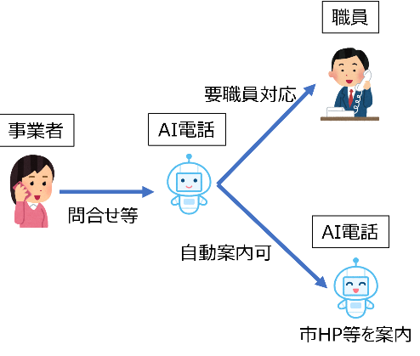
AI電話による福祉サービス事業所からの
24時間問合せ対応を実現
サービス | あんしん | つながり | にぎわい | やさしさ | しごと
施策のめざす姿及び評価指標
全国共通の制度である障がい福祉サービスと介護保険サービスにおいては、国基準の改正頻度が多く、また近年の利用者数、事業者数の増加に伴って、事業者からの制度に関する問合せが年間20,000件以上あり、担当職員の不在で対応できない場合や入電数が回線数を上回り、電話がつながりにくい状態が発生しており、事業所側が必要とする情報の入手に時間を要している。
AI電話を導入することで、事業所からの問合せ等に対して電話がつながりにくい状態を解消し、内容に応じた自動案内ができる環境を提供する。これにより、事業所に対して引き続き適切な行政サービスの提供及び問合せ対応に従事している職員の対応時間を事業者の育成・支援に注力することで、利用者に対してよりよいサービスの提供を図る。
施策の
めざす姿
事業所からの電話がつながりにくい状態の解消と内容に応じた自動案内ができる環境を提供することで、時間・場所を問わずに事業所が問合せ等をできること。
評価指標
（KPI）
AI電話のみでの解決率
2024年度 現在 | 2025年度 | 2026年度 | 2027年度
ー | 50％ | 55％ | 60％
推進スケジュール
推進スケジュール
2025年度
2026年度
2027年度
AI電話の導入
調達
開発
実装・運用
（内容分析し適宜コールフローに反映）

Slide 33



設計図書情報の取得をより便利に
サービス | あんしん | つながり | にぎわい | やさしさ | しごと
施策のめざす姿及び活動指標
現行の設計図書の情報提供は、市民や事業者がメールもしくは郵送等による申出手続きが必要であり、手間と時間がかかっている。また、即座に知りたい設計図書の情報を得ることができない状態となっている。
そのため、市民や事業者がシステム（専用サイト）から設計図書等を取得できる仕組みを構築し、手間をかけることなく即座に必要な情報を入手できる状態をめざす。
施策の
めざす姿
設計図書の情報提供業務が簡素化され市民や事業者が即座に知りたい設計図書の情報を得られること。
活動指標
2024年度現在 | システム設計完了
2025年度 | システム構築
2026年度 | システム構築、運用開始
2027年度 | 運用開始時に設定
現行の設計図書の情報提供は、市民や事業者がメールもしくは郵送等による申出手続きが必要であり、手間と時間がかかっている。また、即座に知りたい設計図書の情報を得ることができない状態となっている。
そのため、市民や事業者がシステム（専用サイト）から設計図書等を取得できる仕組みを構築し、手間をかけることなく即座に必要な情報を入手できる状態をめざす。
これまでの取組状況
2023年度に現行業務の分析を実施し、その内容をふまえ、2024年度にシステム設計を行った。
申出
提供
システムで申出！
推進スケジュール
ダウンロード
2025年度
2026年度
2027年度
対象工事検索/申出
受領
すぐに設計図書を
入手できた！
情報提供システム
開発
サービス運用
(仮称)大阪市設計図書情報提供サービス
(システム)

Slide 34


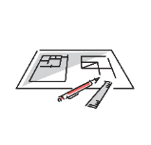





消防手続きをオンラインで完結
サービス | あんしん | つながり | にぎわい | やさしさ | しごと
施策のめざす姿及び評価指標
消防行政手続きのデジタル化により、効率的で質の高い消防行政サービスを提供する。
事前協議から検査まで、オンラインで完結するサービスを導入することで、市民や事業者の移動時間を減らす・無くすことにより時間の有効活用、費用・労力の削減、業務の効率化をめざす。
また、これまでの紙資料を電子化することで、情報共有の迅速化と省スペース化を実現する。
さらに、図面を含むデジタルデータを、検査のフォローアップや人材育成、消防活動へ活用するなど、更なる消防分野においてDXを推進する。
施策の
めざす姿
図面を含む届出・申請のデジタル化などにより、より効率的で質の高い消防行政サービスが提供できていること。
評価指標
（KPI）
オンライン申請利用者の割合
2024年度 現在 | 2025年度 | 2026年度 | 2027年度
ー | 20％ | 30％ | 40％
これまでの取組状況
申請がオンラインで完結できるよう、相談・審査・検査のフェーズに分け検証を行い、必要な環境整備を実施した。
推進スケジュール
2025年度
2026年度
2027年度
図面データを多く扱う申請や
検査など業務の申請・届出を
オンラインで完結
図面を含む申請のデジタル化
職員のオンライン環境を整備
申請者向け周知
職員技能等の習熟
デジタル化による効率化の推進
デジタル化による
DXの推進
デジタルソリューションの開拓
デジタルデータを研修や消防活動などへ活用

Slide 35
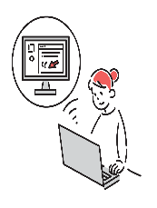

一人ひとりの防火・防災管理者に合った
スマートな消防行政サービスの提供
サービス | あんしん | つながり | にぎわい | やさしさ | しごと
施策のめざす姿及び評価指標
アナログ規制緩和を受け、2024年度からオンラインでの実施が求められている防火管理者等講習について、品質を保ちつつ、予約から修了証の交付を含むすべてをオンラインで完結できる仕組みを導入する。場所を選ばず、24時間いつでもどこでも受講できる防火管理等オンライン講習システムを構築することで、受講者の利便性を向上させる。
将来的には、建物情報と受講時に登録される受講者情報を活用し、講習内容に基づく各施設の特性に応じたチェックリストの提供や施設の状況に応じた講習再受講のお知らせ等、個別建物・管理者に応じた防火・防災管理方法を提供する。これらにより、建物が適切に管理され、災害に強いまちの実現をめざす。
施策の
めざす姿
防火管理者等講習をオンライン化（予約から修了証交付までをオンラインで完結）し、防火・防災管理者が管理する施設に応じたコンテンツを提供することでオンライン講習システムサービスの満足度が向上していること。
評価指標
（KPI）
防火管理等オンライン講習システムサービスの満足度
2024年度 現在 | 2025年度 | 2026年度 | 2027年度
86% （80%） | 80% | 80% | 80%
    （）内は当初設定数値
これまでの取組状況
多くの方にオンライン講習を利用していただくために、SNSやホームページを通じて、申込方法や受講内容について周知。
推進スケジュール
2025年度
2026年度
2027年度
講習種別の
順次拡大※１
①甲種新規
②防火・防災新規
③甲種再
④防火・防災再
①甲種新規
②防火・防災新規
③甲種再
④防火・防災再
⑤防災新規
①甲種新規
②防火・防災新規
デジタル修了
証の交付※２
デジタル修了証の交付
（現在は紙媒体で交付）
ユーザー獲得に
向けた周知広報
オンライン講習システム利用促進に向けた公式HP等を通じた周知
防火管理等講習をオンラインで受講可能へ！
※１ 講習は全部で６種類。残りの講習については、2026年度に③甲種再④防火・防災再、2027年度に⑤防災新、2028年度に⑥乙種を拡大する。
※２ 2026年度からデジタル修了証を交付する。

Slide 36

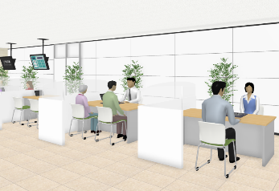


書かない、漏れがない、待たない
区役所窓口の実現
サービス | あんしん | つながり | にぎわい | やさしさ | しごと
施策のめざす姿及び活動指標
市民が区役所窓口で手続を行う際には、1回の来庁で複数の申請を行うことが多いことから、同じ内容（氏名や住所等）を何度も記入する必要があり、多くの手間と時間を要することが多い。特に３～４月の混雑期では、待ち時間が長くなる状態が慢性化している。
区役所窓口における全体的な業務改善（BPR）に加えて、自治体が保有する住民データを使用して自動で申請内容に反映する申請書作成支援機能や、聞き取った内容に基づき必要な手続きを案内するガイダンス機能を有する窓口支援システムを導入することで、「書かない、漏れがない窓口」の実現をめざす。
窓口支援システムを導入することで、来庁者は申請書を書かずに手続きができ、かつ、案内漏れを防ぎ正確なサービスを提供することが可能となる。また、申請データを住民情報系基幹システムと連携することで入力・点検といった作業を自動化し、待ち時間を短縮することが可能となる。
施策の
めざす姿
デジタルを活用した「大阪にふさわしい新たなフロントヤード」をめざし、「書かない、漏れがない、待たない区役所窓口」が実現されていること。
活動指標
窓口支援システムを活用した区役所窓口業務の改善・自動化を検討する。
2024年度現在 | 取組計画の検討
2025年度 | 導入検討
2026年度 | モデル区での事業実施
2027年度
推進スケジュール
2025年度
2026年度
2027年度
業務改善
業務改善
窓口支援システム
の検討
導入検討
モデル区での事業実施

Slide 37
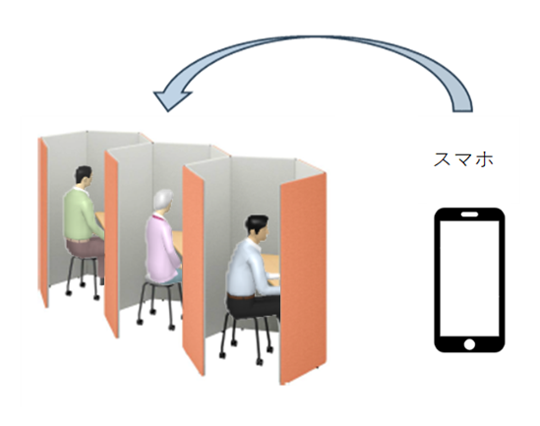
窓口で待たずに簡単 セルフ転出届
サービス | あんしん | つながり | にぎわい | やさしさ | しごと
施策のめざす姿及び評価指標
区役所住民情報窓口等にマイナポータル利用環境を設置し、区役所に来られた方でもマイナンバーカードを持参していれば、区役所に設置の環境で転出届・転入予約をできるようにする。
転出の手続きを行う際に市民の方は書くことや窓口に並ぶことなくスマートフォン等で届出を行うことができることから、手続き時間の短縮を図る。また、標準化移行後については、マイナポータルで転出届を行った申請内容が住民基本台帳システムに自動で反映されることから、更なる業務の効率化が図られる。
施策の
めざす姿
窓口の待ち時間の短縮や待合の混雑解消により市民サービスの向上及び転出届におけるバックヤードの効率化が実現されていること。
評価指標
（KPI）
マイナポータルでの転出届の利用率（市内異動除く）
（全区展開後の数値）
2024年度 現在 | 2025年度 | 2026年度 | 2027年度
- | 25％ | 30％ | 40％
推進スケジュール
2025年度
2026年度
2027年度
実証事業と
その検証
実証事業
（福島区・城東区）の
結果検証
本番実装
全区での事業実施

Slide 38
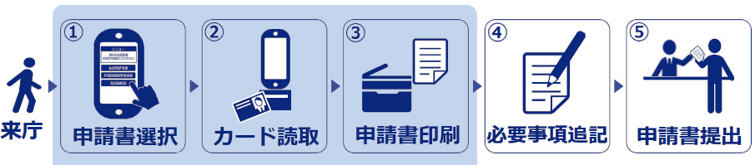
マイナンバーカードを活用して
申請手続きを簡単に
サービス | あんしん | つながり | にぎわい | やさしさ | しごと
施策のめざす姿及び評価指標
本市では、区役所DXとして、あらゆる行政手続きのオンライン化を加速し、市民が区役所に行くことなく手続きができる区役所の実現をめざしている。
しかし、デジタル機器の操作に不慣れな方等は、従前同様に来庁しすべて手書きで申請書を作成する必要があり、これらの事業の便益を享受することができない。
市民QoL向上をめざし、デジタル機器の操作に不慣れな方等に対しても、できる限り窓口における手続きの負担軽減を図るため、区役所窓口等に申請書作成支援システムを導入し、各種申請書への基本４情報（氏名・住所・生年月日・性別）の事前印刷により、来庁者の利便性を向上させる。
運用開始時点で、24区役所及び市サービスカウンター等の窓口に合計111台を設置し、また、窓口の業務に合わせて、60種類以上の申請書を作成できるようにする。
施策の
めざす姿
申請書作成に関する作業負担の軽減と窓口の利便性向上が実現されていること。
本事業を足掛かりに、将来的には完全な「書かない窓口」が実現されていること。
評価指標
（KPI）
機器を利用することで短縮する窓口手続き時間
市全体で年間36,630時間の手続き時間の短縮（6,600件×3分間＝330時間）
2024年度 現在 | 2025年度 | 2026年度 | 2027年度
― | 36,630 時間 | 36,630 時間 | 36,630 時間
推進スケジュール
推進スケジュール
これまでの取組状況
2025年度
2026年度
2027年度
2024年度は機器調達及びサービス実装に向けた各種調整を行い、３月中旬より機器の運用を開始した。
申請書作成支援システムの導入
登録する申請書様式の見直し
オンライン手続きの拡大に伴う
機器運用方法の改善

Slide 39


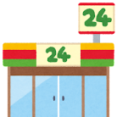






住民票などの証明書の取得を
スピーディーに
サービス | あんしん | つながり | にぎわい | やさしさ | しごと
施策のめざす姿及び評価指標
区役所の待合室に行政キオスク端末を設置し、市民がマイナンバーカードを活用して、全国のコンビニで証明書の発行が可能なコンビニ交付サービスを体験できるようにする。
コンビニでも安心して簡単に証明書を取得できることを知っていただくことで、区役所への来庁者を減らし、窓口の待ち時間の短縮や待合の混雑解消につなげ、住民サービスの充実を図る。
施策の
めざす姿
多くの市民の方がコンビニ交付サービスで発行可能な証明書の取得を安心して利用できていること。
評価指標
（KPI）
行政キオスク端末とコンビニ交付サービスをあわせた
交付率
2024年度 現在 | 2025年度 | 2026年度 | 2027年度
35.1％ （39.8％） | 48.8％ | 57.8％ | 検討中
これまでの取組状況
    （）内は当初設定数値
24区役所の待合室に行政キオスク端末を設置し、2024年９月から７区で、2025年２月には全区で運用を開始した。
推進スケジュール
2025年度
2026年度
2027年度
住民情報待合
への行政キオスク
端末導入
運用
利用促進に向けた取組
効果検証

Slide 40

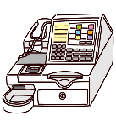



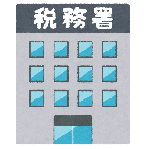


手数料等の支払いを
キャッシュレスで便利に
サービス | あんしん | つながり | にぎわい | やさしさ | しごと
施策のめざす姿及び評価指標
ストレスを感じない窓口サービスの実現のため、区役所の住民情報窓口で発行する各種証明書等の手数料及び、市税事務所における税証明発行手数料等の納付窓口においてキャッシュレス端末を導入する。
現金以外での支払方法が選択でき、利用できる環境を整え、金銭の受渡にかかる時間が短縮されるなど、来庁者の滞在時間を減らし、市民の利便性の向上を図ることで、住民サービスが充実したと感じていただける状態をめざす。
施策の
めざす姿
市民が窓口でストレスを感じることなく手続きでき、窓口サービスの満足度が向上していること。
評価指標
（KPI）
キャッシュレス決済の利用率（区役所）
キャッシュレス決済の利用率（市税事務所）
2024年度 現在 | 2025年度 | 2026年度 | 2027年度
25.1% （15.0%） | 40.0% | 45.0% | 検討中
これまでの取組状況
    （）内は当初設定数値
区役所等の住民票等の証明書の発行窓口（33拠点）に、キャッシュレス端末を2024年10月から順次導入し、2025年２月から全拠点において導入し、運用を開始した。
梅田、京橋、弁天町、なんば、 あべの市税事務所は 2025年１月から、船場法人市税事務所及び分室は2025年２月から運用を開始した。
2024年度 現在 | 2025年度 | 2026年度 | 2027年度
ー （5.0%） | 7.0% | 10.0% | 10.0%
    （）内は当初設定数値
推進スケジュール
2025年度
2026年度
2027年度
キャッシュレス
決済等導入
運用
    市税事務所
利用促進
利用促進に向けた広報等の取組

Slide 41
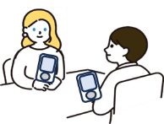
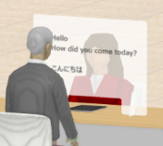
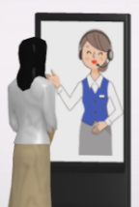


みんなにやさしい音声認識サービスの提供
サービス | あんしん | つながり | にぎわい | やさしさ | しごと
施策のめざす姿及び評価指標
日本語での会話が難しい外国人や、聴覚障がい者、高齢者等との意思疎通を支援するためのツールを導入し、窓口等における来庁者等との円滑なコミュニケーションを実現する。
業務の特性や場面に応じたツールを導入し、効果的な活用を図る。
操作が簡単で迅速に使用できる専用端末型ツール（24区役所）
既存のスマホやタブレットで利用するアプリ型ツール（必要な所属）
表情を見ながら会話可能なスクリーン型ツール（生野区・阿倍野区）
場所を選ばす機動的に利用できるタブレット型ツール（生野区）
庁舎案内等を行うアバター型ツール（生野区）
モデル区導入分については、生野区と阿倍野区で先行実施し、効果を確認した上で、他区への展開を検討する。
施策の
めざす姿
施策の
めざす姿
年齢、言語、障がいの有無にかかわらず、窓口で快適に手続きや相談ができること。
評価指標
（KPI）
サービスの利用回数
2024年度 現在 | 2025年度 | 2026年度 | 2027年度
ー | 24,000回 | 27,000回 | 29,000回
専用端末型ツール
スクリーン型ツール
推進スケジュール
2025年度
2026年度
2027年度
アバター型ツール
24区導入
運用開始
効果検証・運用改善
アプリ型ツール・タブレット型ツール
モデル区先行実施
運用開始
効果検証及び他区への展開検討

Slide 42
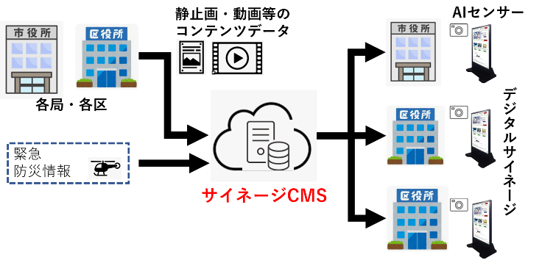
デジタルサイネージとAI分析による
リアルタイムかつ最適な情報伝達
サービス | あんしん | つながり | にぎわい | やさしさ | しごと
施策のめざす姿及び評価指標
ポスター・チラシといった従来の紙中心の広報を、デジタルコンテンツによる広報へとシフトさせ、動的かつリアルタイムな情報を届ける。
サイネージコンテンツ配信システム（サイネージCMS）を導入することで、表示させるコンテンツを遠隔管理し業務の効率化を図るだけでなく、緊急時には防災情報等の迅速な発信を行う。
さらに、センサーを活用してデジタルサイネージ設置場所付近の人々の年代・性別等の属性データを収集し、AIによる分析を行う。これにより、場所や時間帯に応じた最適なコンテンツをデジタルサイネージに掲載し、見る人にとってより価値の高い情報伝達を実現する。
モデル区として北区・此花区で先行実施し、効果を確認した上で、全区役所への展開を進める。
施策の
めざす姿
市民等がデジタルサイネージを通じて、必要な情報を手軽に入手し、その情報を基に新たな体験や安心を得られること。
評価指標
（KPI）
表示するデジタルコンテンツの件数
2024年度 現在 | 2025年度 | 2026年度 | 2027年度
ー | 320件 | 870件 | 980件
推進スケジュール
2025年度
2026年度
2027年度
サイネージ及びCMS等の導入
モデル区等
運用開始
モデル区等
運用継続
効果検証・運用改善
デジタルコンテンツの拡充
順次他区展開

Slide 43


AI電話による
24時間市民問合せ窓口の導入
サービス | あんしん | つながり | にぎわい | やさしさ | しごと
施策のめざす姿及び評価指標
区役所には日常的に電話での問合せが多く寄せられているが、開庁時間内のみの対応が基本であり、休日や夜間に電話で問合せをしたい市民のニーズに十分に対応できていない。また、問合せが集中する時期には回線が埋まり、電話がつながりにくい状況が生じることもある。
そこで、問合せが多い業務について、AI電話を用いた自動応答システムを導入し、よくある定型的な問合せに対して 24時間365日対応を行うことで、 市民の利便性向上と業務効率化を図る。
まずは住民登録に関する業務を対象に、導入効果等の検証を行ったうえで、将来的には対象業務の拡大を進めていき、更なる市民の利便性向上を図っていく。
モデル区として旭区・住吉区で先行実施し、効果を確認した上で、全区役所への展開を進める。
施策の
めざす姿
市民等が時間・場所を問わずに問合せができること。
評価指標
（KPI）
AI電話で対応する業務数（モデル区における累計）※
※モデル区の状況をみて2027年度より順次全区展開を予定
2024年度 現在 | 2025年度 | 2026年度 | 2027年度
ー | 8 （4業務×2区） | 10 （5業務×2区） | 12 （6業務×2区）
推進スケジュール
2025年度
2026年度
2027年度
AI電話の導入
モデル区
運用開始
モデル区
運用継続
効果検証・運用改善
全区展開
に向けた準備
順次全区展開
利用率向上に向けた周知広報
HP・広報紙等での継続的な周知・広報

Slide 44



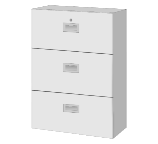
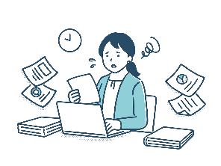

区役所庁舎空間の最適化による
住民サービスの向上
サービス | あんしん | つながり | にぎわい | やさしさ | しごと
施策のめざす姿及び評価指標
多様化する住民ニーズに応えるため、区役所は相談対応等をよりきめ細かに行える場へと変革していく必要がある。しかし、事務処理に多くの紙を使うことから、区役所全体における執務室の割合が大きくなり、市民利用に割り当てるスペースが小さくなるという課題がある。
そこで、デジタル技術の活用及び庁舎の使い方の見直しを行い、安心して相談や手続きを行うことのできる新しい区役所空間を創出する。
そのために、ペーパーレス化を進め、紙を使用した業務を見直し、紙書類の保管スペースを削減することで、執務室の合理化を図る。これにより、市民利用スペースを拡充し、よりプライバシーに配慮した窓口や相談スペース、リモート対応が可能なスペース等を設ける。
モデル区として天王寺区・住之江区で先行実施し、効果を確認した上で、全区役所への展開を進める。
施策の
めざす姿
バックヤードの改革により、住民の多様なニーズに対応でき、安心して相談や手続きを行える区役所となること。
評価指標
（KPI）
住民スペースを改善・拡充した担当数
（モデル区における累計）
2024年度 現在 | 2025年度 | 2026年度 | 2027年度
ー | 10担当 | 14担当 | 28担当
推進スケジュール
2025年度
2026年度
2027年度
庁舎空間
の最適化
モデル区
先行実施
効果検証・運用改善
順次他区展開

Slide 45







町会活動に役立つアプリを試行導入
サービス | あんしん | つながり | にぎわい | やさしさ | しごと
施策のめざす姿及び評価指標
地域活動の中核をなす第一層である町会のうちモデルとなる町会に実証的にアプリを導入し、必要となる人的な側面支援やアプリの普及広報活動支援を行うことで主体的なデジタル化を進めるきっかけづくりを行う。
モデルとなる町会において、町会活動における負担軽減やコミュニケーション方法の充実、デジタルを中心とした若い世代など幅広い世代の参画により、地域コミュニティが活性化し、主体的に身近な地域課題の解決やまちづくりを進めることができる町会活動を実現する。
町会活動のデジタル化について、総合的な効果測定・課題検証を実施し、その成果を各区役所や他の町会と共有することで、市内全域の町会のデジタル化を推進していく。
施策の
めざす姿
リアルとデジタルのハイブリッドですべての世代の地域住民が参画することで地域コミュニティが活性化し、身近な地域課題の解決やまちづくりを進めることができる町会活動を実現すること。
評価指標
（KPI）
利用者アンケートで「満足した」と回答した割合
2024年度 現在 | 2025年度 | 2026年度 | 2027年度
50％以上 | 50％以上 | 50％以上 | -
これまでの取組状況
2024年度には、モデル地区として選定した３区４町会において、アプリの導入を行い、電子回覧板などを活用した地域活動のデジタル化を進めた。
推進スケジュール
2025年度
2026年度
2027年度
事業の実施
モデル町会へ
の試行導入
モデル町会へ
の試行導入
効果・課題の
共有
効果・課題の共有
電子回覧板機能
災害時等の情報共有機能

Slide 46
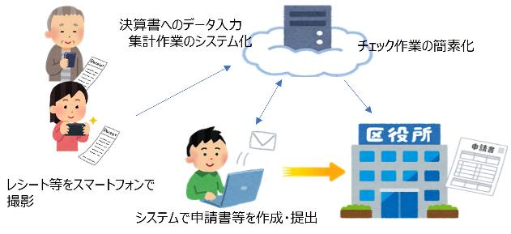
デジタルを活用し、
地活協補助金申請手続きをスムーズに
サービス | あんしん | つながり | にぎわい | やさしさ | しごと
施策のめざす姿及び評価指標
地域活動協議会補助金申請事務については、地域の課題解決のための事業ごとに資料作成が必要であり、事務の煩雑さによる地域の負担が大きい状況である。また、区役所での審査事務にも多くの時間を要している。
この問題を解決するため、レシートから決算書への転記や集計作業をシステム化することで、申請事務に費やす時間や負担の軽減を図る。
それにより軽減された労力をより充実した地域活動に活用することができる。
施策の
めざす姿
地域活動協議会の事務負担が軽減され、これまで以上に地域活動が活性化されていること。
評価指標
（KPI）
利用者アンケートの満足度
（「事務負担軽減につながった」と回答した割合）
2024年度 現在見込み | 2025年度 | 2026年度 | 2027年度
50％以上 （50％以上） | 50％以上 | 50％以上 | 50％以上
これまでの取組状況
    （）内は当初設定数値
2024年11月から2025年度事業にかかる地活協補助金申請事務の予算部分に関する運用を開始。
推進スケジュール
2025年度
2026年度
2027年度
予算・決算事務
予算・決算事務運用
補助金システム
運用・保守
追加機能検討
改修

Slide 47
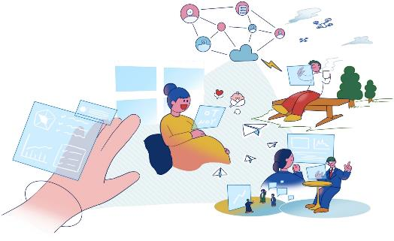
デジタル技術を活用した行政サービス提供
スタイルの変革によるCXイノベーションの推進
サービス | あんしん | つながり | にぎわい | やさしさ | しごと
施策のめざす姿及び活動指標
デジタル技術の活用による、利用者目線でデザインされた便利・快適な 行政サービスの提供スタイルへの変革に向け、2040年頃を見据えた
「（仮称）デジタルCXデザイン（構想・ロードマップ）」を検討・策定。
利用者（個人・事業者）及び職員の体験・価値（CX：カスタマーエクスペリエンス）のイノベーション（創造）の実現をめざして全市的に取組を推進し、利便性・サービスの向上及び業務の効率化・品質向上を図る。
施策の
めざす姿
行政サービスの提供スタイルが変革され、利便性・サービスの向上及び業務の効率化・品質向上が実現できていること。
活動指標
（仮称）デジタルCXデザイン（構想・ロードマップ）策定
段階的な取組の実施
2024年度現在 | 基礎調査・検討
2025年度 | （仮称）デジタルCXデザイン （構想・ロードマップ）策定
2026年度 | 段階的に取組を実施
2027年度 | 段階的に取組を実施
推進スケジュール
一人ひとりにパーソナライズされた
最適な情報・サービスが提供される
一つのIDによりいつでもどこでも
デジタル完結による手続ができる
2025年度
2026年度
2027年度
構想の策定
取組の実行
デジタルCXデザイン
（構想・ロードマップ）
策定
当初段階（第１期）取組の実行
未来型サービス
の実現
段階的な
サービスの実現
デジタルCX
デザイン策定
（構想・ロードマップ）
段階的な
サービスの実現
2040年頃
2025年

Slide 48
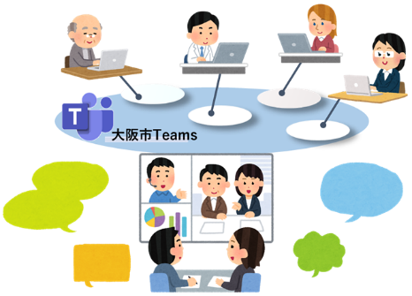
コミュニケーションツールを活用して
地域関係者等とのやりとりをスムーズに
サービス | あんしん | つながり | にぎわい | やさしさ | しごと
施策のめざす姿及び評価指標
本市で利用しているコミュニケーションツールのひとつであるMicrosoft Teamsのコミュニケーション機能・データ共有機能を拡充して、市役所職員以外の地域関係者等が本市Microsoft Teamsのチーム（チャットやデータファイルなどを安全にリアルタイムでやりとりができる環境）に参加できるようにするなど、庁外関係者とのコミュニケーションの活性化・最適化を図る。
庁外関係者とのコミュニケーションの活性化・最適化を図ることで、効率的かつ質の高い組織・業務運営を実現するとともに、コミュニケーションツール統一に伴い引き続き、より最適なコミュニケーション全般の活用を検討する。
施策の
めざす姿
施策の
めざす姿
コミュニケーションツールを活用し、地域関係者等との情報連携が安全かつ迅速に実施されそれぞれが必要な情報を遅延なく入手できるなど、コミュニケーションが活性化するとともに業務効率化が図られていること。
評価指標
（KPI）
地域関係者等との連携するチーム数
2024年度 現在 | 2025年度 | 2026年度 | 2027年度
構築 | 50チーム | 75チーム | 100チーム
これまでの取組状況
2024年度に環境構築を行い、2025年２月より試行運用、2025年３月より段階的な全庁リリースを実施。
推進スケジュール
2025年度
2026年度
2027年度
本格運用
本番稼働
プロモーション活動

Slide 49
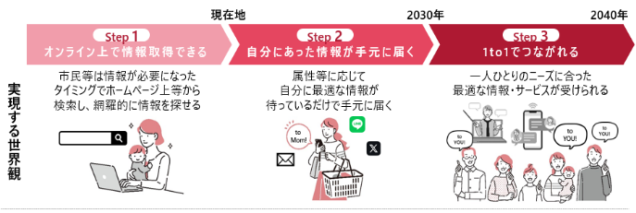
一人ひとりの状況に合った
スマートな情報発信
サービス | あんしん | つながり | にぎわい | やさしさ | しごと
施策のめざす姿及び活動指標
本市では、HPに情報を豊富に掲載し、SNSでは様々なアカウントから情報を発信するなどオンラインでの情報発信に積極的に取り組んできたが、豊富な情報量や多数のアカウントが、かえって市民等が必要とする情報にたどりつきづらくなるという課題が生じている。
デジタルツールを活用した情報発信に関する全体最適化を図り、市民等が必要とする情報へアクセスしやすく、行政サービスをスムーズに受けられる状態にするとともに、市民QoLの向上と職員の事務負担を軽減をめざす。
期待される効果：
市民等がHP上で迷わず必要情報にたどり着ける、個人最適化された情報をプッシュ型で受け取れる、必要サービスをスムーズに受けられる。
施策の
めざす姿
市民等の生活環境・ニーズの変化等をふまえ 、一人ひとりにパーソナライズされた最適な情報・サービスが受けられる1to1コミュニケーションを実現すること。
活動指標
情報発信等最適化施策に基づき、 2027年度のHPリニューアルに向け、次期CMSの開発・構築を推進する。
その他、市民等が LINE等SNSを通じて必要な市政情報が入手できるよう、 充実と最適化を図る。
2024年度現在 | 次期CMSの機能検討・要件定義 UIUXガイドライン案作成 LINEの情報発信機能強化
2025年度 | 次期CMS仕様書作成・調達 LINE等SNSの最適化
2026年度 | 次期CMSの設計・開発
2027年度 | 次期CMSの開発・運用 新HPにリニューアル
これまでの取組状況
2023年度
LINEセグメント配信機能の導入と活用の推進、現行HPの改善実施、情報発信等最適化施策 策定
2024年度
次期ホームページ運用管理システム（CMS）構築に向けた要件定義、 LINEセグメント配信の本格運用・リッチメニュー機能追加
【参考】大阪市公式LINEの友だち登録数 約９万人（2024.3）➡約13万人（2025.3）
推進スケジュール
2025年度
2026年度
2027年度
情報発信等最適化施策の推進
次期HP仕様書
作成及び調達
次期HPの開発
新HP
公開
LINE等SNSの最適化

Slide 50
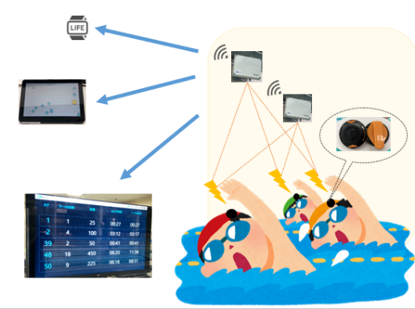
プールの利用者の安全と健康を
サポートするシステムをモデル導入​
サービス | あんしん | つながり | にぎわい | やさしさ | しごと
施策のめざす姿及び評価指標
本市のスポーツ施設（プール）は、指定管理者においてプール監視員を常時２名以上配置しプール監視を実施している。
施設利用者は高齢者の割合が高いため、より安全に配慮した事故防止対策の観点から、プール監視員のもとプールでの事故防止に努めることは当然のこと、より一層の安全性向上につなげるため、プール監視システムをモデル導入する。
さらに、取得したデータの分析結果から、更なる安全対策への活用を検討していく。また、利用者の運動量（遊泳距離、時間等）の可視化による利用者の健康管理支援につなげていく。
施策の
めざす姿
監視システムを導入することにより監視員業務を補完し、利用者のより一層の安全が確保されること。
データを活用し、利用者の利便性向上や施設の安全性向上が図れること。
評価指標
（KPI）
東淀川屋内プールのシステムの利用者を対象としたアンケートで、「満足している」と回答した割合
2024年度 現在 | 2025年度 | 2026年度 | 2027年度
ー | 80% | 80％ | ー
これまでの取組状況
25mプールに加えスライダーがあるため死角が生じやすく、高齢者の利用も多い東淀川屋内プールにシステムをモデル導入した。
推進スケジュール
2025年度
2026年度
2027年度
動きなどを検知し、事故防止
東淀川屋内プールでの検証を継続
検証方法の整理・効果検証
実証実験の検討
施設を実証実験の場として提供し、
大学や企業と連携することを検討
利用者の運動量の可視化
今後の方針決定
検証結果を踏まえて今後の展開を検討

Slide 51

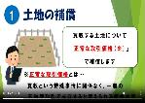

まちづくりに協力いただく
土地所有者等への対応品質を向上
サービス | あんしん | つながり | にぎわい | やさしさ | しごと
施策のめざす姿及び評価指標
用地取得業務では、土地の所有者をはじめとする権利者の方々に、損失補償制度や手続き等の説明及び建物等の調査のため、複数回の立会や面会等に協力していただく必要があるが、ライフスタイルの変化等により、協力いただくための時間の確保が難しくなってきている状況にある。
デジタルデバイスの活用により、権利者の要望に応じた情報の速やかな提供や、 精度の高い調査の実施により再調査等を減らすことで、権利者の方々の負担軽減を図る。
また、権利者を対象としたポータルサービスの導入など、今後もデジタル技術の活用により、権利者の方々への対応品質の向上を図るとともに、業務全体の最適化を図る。
施策の
めざす姿
本市のまちづくりに協力いただく土地所有者をはじめとする権利者の方々への、立会や面会等にかかる負担が軽減されるなどにより、権利者の方々が本市の対応に満足していただけている状況となること。
評価指標
（KPI）
はじめて説明を受ける権利者が、デジタルデバイスを利用した説明をわかりやすかったと回答した割合
2024年度 現在 | 2025年度 | 2026年度 | 2027年度
70.2％ （50%） | 70％以上 | 70％以上 | 70％以上
    ※2024年度は9～３月分
    （）内は当初設定数値
これまでの取組状況
スマートフォン、パソコン、モバイルモニターを活用した権利者への説明及び360度カメラによる建物調査等を開始。
権利者との日程調整や説明書類等の交付をオンラインでも可能とすることを目的とした、行政オンラインシステムによるポータルサービスの導入に向けた検討を開始。
推進スケジュール
2025年度
2026年度
2027年度
デジタルデバイスを活用した説明及び調査等
・スマートフォン、パソコン、モバイルモニターを利用した権利者への説明の実施
・360度カメラによる建物調査等の実施
権利者ポータル
・行政オンラインシステムを活用した試行運用
・行政オンラインシステムを活用した運用
・試行運用を踏まえた機能拡張の検討

Slide 52
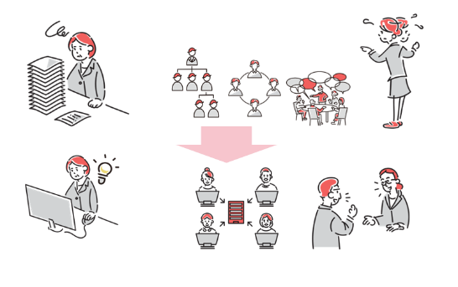
健康なまちづくりに向けた
保健師活動DXを推進
サービス | あんしん | つながり | にぎわい | やさしさ | しごと
施策のめざす姿及び活動指標
2040年頃には高齢者人口がピークを迎え、医療・福祉就業者数の不足が予測されている。一方、各区保健福祉センターで行う保健師活動（家庭訪問や保健指導など）は、訪問指導内容の記録や活動報告の作成など、アナログで行っている業務が多く存在し、業務負荷の軽減や業務効率化が求められている。
保健師活動のBPRとデジタル技術を活用した業務効率化を図ることにより、保健師が家庭訪問や保健指導などに注力できる環境づくりをめざす。また、保健師の地域活動におけるデータを収集し、地域特性に応じた保健活動へつなげることで市民サービスの更なる充実を図る。
施策の
めざす姿
DXの推進により保健師が家庭訪問や保健指導などの業務に注力できる環境づくりができていること。
地域特性に応じた保健師活動へ繋げるために、地域活動におけるデータを収集できる仕組みができていること。
これらにより市民がよりよいサービス（保健師による保健活動）を享受できること。
活動指標
保健師業務の効率化に役立てるため、システムの段階的な開発を着実に進める。
2024年度現在 | 現行業務の課題の洗い出し、課題解消に向けた調査分析、業務フローの見直し システムの一次開発仕様の確定
2025年度 | システムの一次開発、システムリリースに合わせた業務手順の見直し
2026年度 | システムの一次リリース、システムの二次・三次開発検討
2027年度 | システムの二次開発
これまでの取組状況
2024年度は、保健師の業務について区・事業課からヒアリングを実施し、得られた業務課題と改善案等をもとに、保健師活動支援システムの仕様書を作成した。
紙での記録・管理などアナログな業務が多く存在
乳幼児から高齢者まで対象者が幅広い
推進スケジュール
2025年度
2026年度
2027年度
保健師活動支援システム
一次開発
稼働準備
システム運用
二次開発
二次・三次開発検討
業務見直し・システムの導入などにより業務効率化につなげる
保健師活動に注力できる環境づくり
BPR等
BPR、システム導入以外によるDXの取組

Slide 53



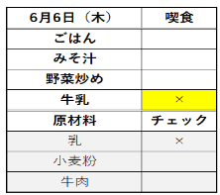




コミュニケーションツール活用で
学校給食のアレルギー事故を未然防止
サービス | あんしん | つながり | にぎわい | やさしさ | しごと
施策のめざす姿及び評価指標
本市の学校給食での児童生徒の食物アレルギー対応は、保護者が紙の献立表から献立に含まれるアレルゲンをひとつずつ確認し、手作業で「食べる・食べない」の記入を行い、教職員がその結果を確認している。
紙資料での記入は、保護者作業においてアレルゲン情報の見落としや記入もれ等の可能性があり、これを起因とする食物アレルギーに関する誤食事故が発生している。
そこで、紙資料のやり取りに代わるシステムを導入することで、より安心安全な学校給食を実現すると同時に、保護者と学校の負担を軽減する。
施策の
めざす姿
    食物アレルギー対応のシステム化により、安心安全な
    学校給食が実現できていること。
    食物アレルギーに関する誤食事故等を減らし、関係者の負担も軽減できること。
評価指標
（KPI）
システム利用者数
2024年度 現在 | 2025年度 | 2026年度 | 2027年度
ー | 7,000人 | 運用開始時に設定
これまでの取組状況
2024年度にシステム開発を完了した。
推進スケジュール
2025年度
2026年度
2027年度
運用
システム運用
（保護者入力・学校との連携）

Slide 54




デジタルを活用した開かれた議会の推進
サービス | あんしん | つながり | にぎわい | やさしさ | しごと
施策のめざす姿及び評価指標
市会では、情報公開・発信やペーパーレス化など、開かれた議会への取組を行ってきた。地方自治法改正により地方議会の手続きが一括してオンライン化が可能となるなど、さらなる開かれた議会と事務の最適化が求められている。
会議運営支援システムの構築により、簡単かつ迅速に議会の議論や議員の意見・発言を知ることができるよう情報発信を強化するなど、市民が議会に関する情報にアクセスしやすい環境を整備することで、 より多くの市民の声をキャッチしやすくなる。
議員在席表示システムや会議開催表示システムの再構築、会議運営支援システムの構築、電子署名・電子決裁の導入などにより、議会関連業務全体の最適化を図る。
施策の
めざす姿
市民が議会に関する知りたい情報にアクセスしやすくし、市会に関心を持つことができるような環境を整備することで、より多くの市民の声をキャッチすること。
評価指標
（KPI）
大阪市会トップページへのアクセス件数
SNSでの発信数
2024年度 現在 | 2025年度 | 2026年度 | 2027年度
約8万件 (9万件以上) | 9万件以上 | 25年度までの状況を踏まえ、 再検討
    （）内は当初設定数値
これまでの取組状況
2024年度 現在 | 2025年度 | 2026年度 | 2027年度
約120件 （150件） | 150件以上 | 25年度までの状況を踏まえ、 再検討
議員在席表示システムについては、2024年に再構築を実施した。
会議運営支援システムの導入に向け、2024年度に課題等を整理しつつ新たな業務設計を行った。
    （）内は当初設定数値
推進スケジュール
市会事務局
・議場システム遠隔操作
・電子採決結果、出欠議員表示
・議事録（速報版などの作成）
・SNS発信・分析
2025年度
2026年度
2027年度
在席表示等
システム
本格運用、改修
市民
◆議会の「見える化」
・電子採決結果、出欠議員などの表示
→議場内モニター、市会中継
・字幕表示により、障がい者をはじめ、より多くの人
にわかりやすい情報発信
→議場内モニター
会議運営支援
システム
会議運営支援システムの構築
本格稼働
順次、運用開始
議場、各委員会室の環境整備
設計
環境整備

Slide 55
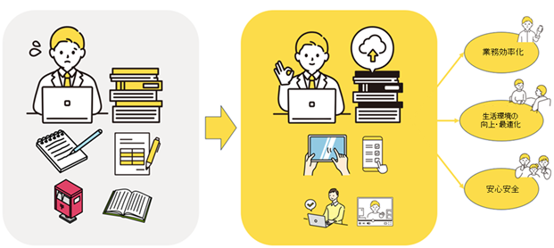
一時保護所入所児童に対する
安全・安心とケアの質向上を実現
サービス | あんしん | つながり | にぎわい | やさしさ | しごと
施策のめざす姿及び評価指標
こども相談センター一時保護所において入所する児童は、年齢・性別、性格など状況が様々であり、それに合わせたきめ細やかな対応を行う必要があるが、入所児童数が年々増加しており職員の業務負担も大きくなっている状況にある。
民間のアプリケーションやソフトウエア等のデジタル技術を活用したソリューションを導入することで、児童一人ひとりの安心・安全を確保し、また、児童に向き合う時間を今まで以上に確保することで、児童に対してより充実した空間の提供をめざす。
具体的には、投薬管理やアレルギー管理などの日常生活におけるアプリケーションの導入や学習支援事業タブレット、入所児童の余暇充実におけるデジタル活用の検討を進める。また、職員勤務シフト作成ツールの導入、防犯・安全管理向上に向けたAIカメラ設置など、デジタル技術を活用することで一時保護所における入所児童のケアの質向上と安全と安心をサポートしていく。
施策の
めざす姿
入所児童の情報の一元化やデジタルツールの活用により、
迅速かつ個人に寄り添った支援が実現できていること。
評価指標
（KPI）
服薬管理・アレルギー管理に関する職員に対するアンケートで、
事故のリスクが軽減したと回答した割合
2024年度 現在 | 2025年度 | 2026年度 | 2027年度
- | 60％ | 80％ | 90％
職員に対するアンケートで、タブレット端末を用いた学習支援、職員シフト作成システム、AIカメラ、入所児童の余暇充実により児童と向き合う時間が増えたと回答した割合
2024年度 現在 | 2025年度 | 2026年度 | 2027年度
- | 50％ | 60％ | 80％
推進スケジュール
2025年度
2026年度
2027年度
システム調達
仕様検討
調達・試行運用
システム運用
システム運用見直し検討（追加・削減）
統合管理システム（仮称）の構築検討
方向性検討
導入に向けた
具体検討
予算要求
システム設計準備

Slide 56





安全安心な生活衛生・医事衛生の
確保に向けた監視指導DXを推進
サービス | あんしん | つながり | にぎわい | やさしさ | しごと
施策のめざす姿及び活動指標
保健所等で行う監視指導は内容の記録や調査票の作成など、アナログで行っている業務が多く存在し、業務負荷の軽減や業務の効率化が求められている。
生活衛生・医事衛生に関する許認可や監視指導業務のBPRとデジタル技術を活用した業務効率化を図ることにより、申請等手続きの「書かない、待たない窓口」を実現するとともに、監視指導を強化することで事業の適正化を図り、よりよい市民・事業者サービスの充実に繋げる。
施策の
めざす姿
監視指導業務のデジタル化及び手続きのオンライン化により監視指導の強化や業務効率化が図られていること。
活動指標
監視指導業務のデジタル化及び手続きのオンライン化により、業務の最適化を行う。
2024年度現在 | ー
2025年度 | 現行業務の課題の洗い出し、課題解消に向けた調査分析、業務フローの見直し
2026年度 | システム設計等
2027年度 | システム開発等
紙による申請や監視指導記録の作成などアナログ業務が多く存在
推進スケジュール
スマホやPCでの申請が可能に
監視指導業務の効率化
2025年度
2026年度
2027年度
業務分析・
BPR等
課題の洗い出し・分析・整理
システム等
検討
システム構築、
タブレット端末一部導入

Slide 57
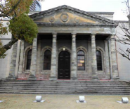
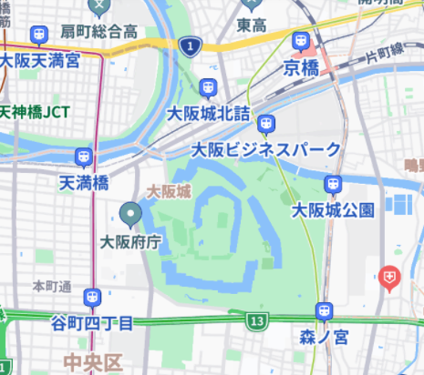
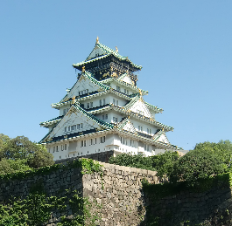
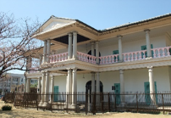
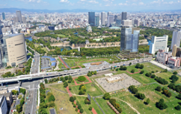
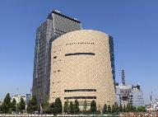
デジタル技術を活用した大阪のにぎわい創出
サービスDX
近年、単なる見学ではない「学び」（体験を伴う“知”）に対する意欲を持った観光客が増加（コト消費への移行）しており、ニーズの変化に対応し、国内外からの来館者の獲得に向け新たな打ち出しが必要である。
大阪が誇る文化財（大阪城や泉布観など）や地方独立行政法人大阪市博物館機構が所管する６つの博物館等について、デジタル技術を活用した魅力発信等を行うことにより、誰もが文化財等に親しめる機会を創出し来訪者を増加させるとともに、各施設が連携し、市内各エリアを活性化し、にぎわい創出を図る。
本取組により、都市大阪に対する理解が深まり、都市としての魅力を更に楽しめるようにするとともに、都市格の向上、シビックプライドの醸成をめざす。
大阪城エリア
大阪の都市としての通史
難波宮跡（古代）～大阪城（戦国時代～近代）～泉布観（近代）、歴史博物館
大阪城の魅力発信
重要文化財などの
魅力発信
旧桜宮公会堂（近代）
大阪城（戦国時代～近代）
泉布観（近代）
博物館等の魅力発信
難波宮跡（古代）
大阪歴史博物館
57

Slide 58
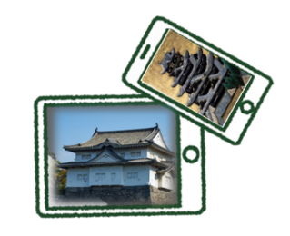
高精細デジタル技術等を活用して
大阪城の魅力を発信
サービス | あんしん | つながり | にぎわい | やさしさ | しごと
施策のめざす姿及び評価指標
デジタル技術を活用した大阪城天守閣の魅力発信を行うことにより、新たな来館者・来園者の獲得を図るとともに、市内の博物館施設や歴史的建築物と連携して、観光客の回遊性を図る取組を実施し、エリアの活性化、にぎわい創出を図る。
大阪城天守閣の貴重な館蔵品の魅力や、大阪城の歴史を伝える映像コンテンツを作成し、館内展示として披露することで、新たな来館者の獲得及び歴史資料への新たなアプローチの機会を提供する。
デジタル技術を活用し、動画等による多言語対応の史跡案内を提供し、園内の周遊を図る。
施策の
めざす姿
都市大阪に対する理解が深まり、都市としての魅力を
更に楽しめるようにするとともに、都市格の向上、シビックプライドの醸成が図られていること。
評価指標
（KPI）
史跡案内板のQRコードの読取
大阪城天守閣入館者数
2024年度 現在 | 2025年度 | 2026年度 | 2027年度
55,289回 2024.12末 (57,000回) | 65,000回 | 65,000回 | 65,000回
    （）内は当初設定数値
これまでの取組状況
2024年度 現在 | 2025年度 | 2026年度 | 2027年度
201万人 (204万人) | 230万人 | 230万人 | 230万人
2023年度に史跡案内板（20か所）のデジタルコンテンツ作成し、2024年度運用開始
2023年度に大阪城天守閣シアタールームの映像コンテンツの高精細化、館蔵品の高精細デジタルデータ化
    （）内は当初設定数値
推進スケジュール
2025年度
2026年度
2027年度
デジタルコンテンツ
他施設と連携した情報発信
映像コンテンツ
他施設と連携した情報発信
動画・静止画等による多言語対応の史跡案内を提供

Slide 59
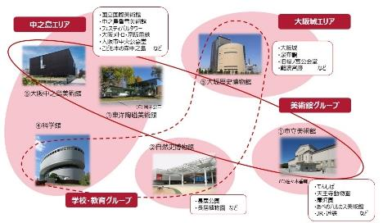
デジタル技術を活用して
博物館等の魅力を発信
サービス | あんしん | つながり | にぎわい | やさしさ | しごと
施策のめざす姿及び評価指標
地方独立行政法人大阪市博物館機構において実施する下記取組を支援し、来館者数の増加を図る。
デジタル技術を活用し特色ある６つの博物館施設の魅力を発信することで、2025年の市立美術館のリニューアルオープンや大阪・関西万博を契機とした来訪を促進し、新たな来館者の獲得に繋げる。
６館の一体的な魅力発信とあわせ、各館の周辺施設や観光・交通事業者等と継続的に連携し、市内各エリアの活性化、にぎわいを創出する。
デジタルアーカイブを活用し、高精細画像に作品解説などを加え、WEB上で鑑賞できるようにするなどデジタル技術の活用による鑑賞環境の向上により、単なる見学ではない「学び」（体験を伴う“知”）へ意欲を持った観光客の増加につなげる。
施策の
めざす姿
都市大阪に対する理解が深まり、都市としての魅力を更に楽しめるようにするとともに、都市格の向上、シビックプライドの醸成が図られていること。
評価指標
（KPI）
バーチャルとリアルの連動による来館者数
2024年度 現在 | 2025年度 | 2026年度 | 2027年度
－ | 360万人（2019年度 257万人） | 前年度までの取組状況を踏まえて検討 | －
    （）内は当初設定数値
これまでの取組状況
2024年１月に、各館の代表的作品を「大阪の宝」として紹介するWeb展覧会をはじめ、展覧会情報、博物館施設周辺情報など、多彩なコンテンツを発信する「大阪博」のWebサイトを公開した。
推進スケジュール
2025年度
2026年度
2027年度
2024年２月に、各館の収蔵品をまとめて公開するWebサイト「デジタル大阪ミュージアムズ」を公開した。
博物館機構にて
実施する取組
来館者
獲得施策
前年度までの
取組状況を
踏まえて検討

Slide 60

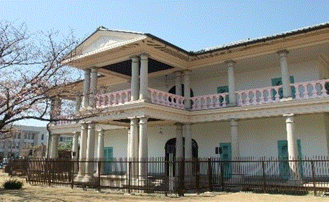


AR技術等を活用して
文化財の魅力を発信
サービス | あんしん | つながり | にぎわい | やさしさ | しごと
施策のめざす姿及び評価指標
AR技術等を活用して文化財の付加価値を高め、にぎわいを創出するとともに、歴史的価値に対する市民等の理解促進を図り、文化財の適切な保存・活用・継承につなげる。
現存する大阪最古の洋風建築であり、国指定の重要文化財である泉布観（明治４年落成） のVRコンテンツを制作し、情報発信を行うとともに、国指定の史跡である難波宮跡について、遺構表示などの上に古代の難波宮を再現した建築物を重ねてデジタル鑑賞できるARコンテンツの制作・Wi-FI環境の整備・管理を行う。
施策の
めざす姿
都市大阪に対する理解が深まり、都市としての魅力を更に楽しめるようにするとともに、都市格の向上、シビックプライドの醸成が図られていること。
評価指標
（KPI）
難波宮跡解説板のQRコードの読取数（累計）
泉布観VR映像催事・インターネット等視聴回数（累計）
2024年度 現在 | 2025年度 | 2026年度 | 2027年度
ー | 6,500回 | 7,000回 | 7,500回
これまでの取組状況
泉布観について、2023年度にVR技術等を活用した魅力発信コンテンツの制作を完了し、泉布観のVR映像を2024年度に催事・インターネット等で公開し、情報発信した。
難波宮跡について、2024年度に整備・管理運営事業者と共同で、ARコンテンツを開発した。また、キャリア契約のない来訪者がスマートフォンやタブレット等で解説板にあるQRコードを読み取り、古代の難波宮をデジタル鑑賞できるようWi-Fi環境を整備した。
2024年度 現在 | 2025年度 | 2026年度 | 2027年度
4,089回 （2,000回） | 10,000回 | 11,000回 | 11,500回
    （）内は当初設定数値
推進スケジュール
AR演出イメージ
2025年度
2026年度
2027年度
難波宮跡
（史跡）
ＡＲを活用した魅力向上業務実施
〈文化財〉
〈デジタル技術活用〉
誰もが文化財に親しめる機会の提供
Wi-Fi管理
×
文化財の保存・活用・継承への理解促進
泉布観
（重要文化財）
他施設と連携した情報発信
一般公開・周遊
（本物の価値を提供）
メニュー
など
アクセシビリティ向上（時間・距離・障がい）・多言語対応
文化財への新たな興味喚起・知名度向上
リアルな鑑賞等への関心向上、文化財の新規利用者の取り込み

Slide 61

中小企業のDX推進ニーズに
応える支援を実施
サービス | あんしん | つながり | にぎわい | やさしさ | しごと
施策のめざす姿及び評価指標
デジタル技術の活用がビジネスにおいて不可欠となっていくなか、中小企業が取り組もうとするデジタル技術を活用したビジネスモデルの組み換え・変革を支援するため、本市の中小企業支援拠点「大阪産業創造館」では、公益財団法人大阪産業局の支援ノウハウを活かし、次の取組を行う。
①セミナーや展示会等によるデジタル活用に対する知識習得・理解促
進、意欲の喚起。
②DXに取り組む意欲はあるものの、自社だけでは取り組みが難しい事
業者に対するコンサルティング（相談対応）。​
③さらに支援が必要な事業者に対しては、専門家派遣を実施。
これら取組により、中小企業におけるデジタル活用を促進​し、中小企業の収益力強化（生産性向上・販路拡大等）を含む経営力の強化につなげる。
施策の
めざす姿
大阪市内中小企業のデジタル活用が進み、より生産性の高い事業環境が形成されていること。
評価指標
（KPI）
中小企業の経営力強化件数（累計）
2024年度 現在 | 2025年度 | 2026年度 | 2027年度
411件 (約350件) | 約550件 | 約650件 | 約750件
    （）内は当初設定数値
推進スケジュール
これまでの取組状況
大阪産業創造館に、市内中小企業が直面するDX推進に向けた課題解決を支援する相談窓口を設置。
DX推進に向けたセミナー等を開催。
2025年度
2026年度
2027年度
セミナーや
展示会の開催
実施・支援
事業者への
相談対応​
実施・支援
セミナーや展示会の実施
コンサルティング
専門家派遣等で
中小企業の収益力強化！
専門家の派遣​
実施・支援

Slide 62
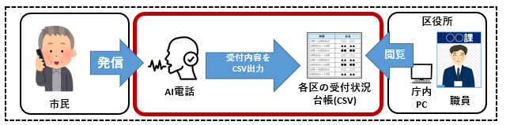
AI音声認識技術（AI電話）を活用した
各種相談予約自動受付
サービス | あんしん | つながり | にぎわい | やさしさ | しごと
施策のめざす姿及び評価指標
    高齢者の利用が多い各種相談の電話予約受付業務において、AI音声認識技術（AI電話）を活用した受付・予約管理を業務委託にて実施。
    従来は当日または前日に、職員の電話対応による予約受付を行っていたが、AI電話の導入に伴い、予約受付期間を相談日１週間前からに変更したことにより、事前に計画をたてることが可能となった。また、予約等が24時間可能となったことや、 24区の法律相談を同じ電話番号で受付することにより、希望区の予約が埋まっていても、他区に空きがあれば予約できるようになった等、市民の利便性の向上と、職員の負担軽減の効果がある。
施策の
めざす姿
AI電話を用いて時間・場所を問わずに予約が受付けられていること。
評価指標
（KPI）
対話に関する応対成功率90％以上
2024年度 現在 | 2025年度 | 2026年度 | 2027年度
94％ | 90％以上 | 90％以上 | 90％以上
これまでの取組状況
2023年２月から2025年３月末まで順次、市民局各種相談及び区役所巡回法律相談において、予約受付業務のAIによる自動化実証事業を行い、市民の利便性向上と職員の業務負担軽減の効果があることを確認した。
実績：市民局各種相談：2,446件
区役所巡回法律相談：11,926件（11月～３月）
［2023年度総入電数］
推進スケジュール
2025年度
2026年度
2027年度
サービス
提供
現行サービス
運用
次期サービス
調達
次期サービス
運用

